Slide 1
THE THIRD GOSPEL
EL TERCER EVANGELIO
Luke’s First Volume of his Two Volume Work in the New Testament
Primer volumen de dos que Lucas trabajo en el Nuevo Testamento

Slide 2
INTRODUCCION

Slide 3
LUKE, HISTORIAN AND THEOLOGIAN
LUCAS, HISTORIADOR Y TEOLOGO
Loukas was a 2nd generation Christian, a physician and companion of Paul (cf. Col. 4:14).
  Though not an eyewitness of the life of Jesus, he researched carefully through the eyes of others who were eyewitnesses (1:2-3).
  As a historian, he sought to compose “an orderly account” (1:1)
  As a Christian theologian, he wrote to convince others about the truth of the claims of Jesus.
Lucas era un cristiano de segunda generación, médico y compañero de Pablo (cf. Col. 4:14)
  Aunque no fue un testigo ocular de la vida de Jesús, investigó cuidadosamente a través de los ojos de otros que fueron testigos oculares (1: 2-3).
  Como historiador, buscó componer "un relato ordenado" (1: 1)
  Como teólogo cristiano, escribió para convencer a otros sobre la verdad de las afirmaciones de Jesús.

Slide 4
On Writing History/ Escribiendo Historia
Several important features are apparent in Luke’s work as a historian:
  He provides an historical framework for his account, linking the story of Jesus with known world figures like Herod the Great (1:5), Augustus Caesar (2:1), Quirinius (2:2), Tiberias Caesar, Pontius Pilate, Herod Antipas, Herod Philip and Lysanias (3:1-2).
  He also provides a Jewish context during the high priesthoods of Annas and Caiaphas (3:2).
Varias características importantes son evidentes en el trabajo de Lucas como historiador:
  Proporciona un marco histórico para su relato, vinculando la historia de Jesús con figuras mundiales conocidas como Herodes el Grande (1: 5), Augusto César (2: 1), Cirenio (2: 2), Tiberias César, Poncio Pilato, Herodes. Antipas, Herodes Felipe y Lisanias (3: 1-2).
  También proporciona un contexto judío durante los sumos sacerdotes de Anás y Caifás (3: 2).

Slide 5
An Apologia
Varios eruditos han observado un motivo apologético en este evangelio, un intento de representar al cristianismo como inofensivo para el Imperio Romano.
  César Nerón culpó del gran incendio de Roma en el 64 d. ​​C. a los cristianos, y después de la destrucción de Jerusalén en el 70 d. C., el cristianismo se convirtió en una religión ilegal.
  La dedicación de Lucas de la obra a su patrón Teófilo (1: 3) tiende en esta dirección al igual que su énfasis repetido de que Jesús fue declarado inocente por los romanos (23: 4, 13-16, 22, 47).
  Lucas describe a Jesús como un "Benefactor" o "Salvador", un título que se usa en el mundo grecorromano para describir a un líder que establece la paz (1:47; 2:11).

Slide 6
Luke as Author/ Lucas como Autor
Our earliest postapostolic source (Irenaeus, c. AD 180) identifies Luke as the author as does the title in the earliest extant manuscript (c. AD 200).
In the earliest canon list, the Muratorian Fragment (late 2nd century), the “Third Gospel” is listed and presumed to be Luke.
As a Gentile writing to Gentiles, Luke’s Greek diction and style are among the best in the NT.
His prologue is similar to the genre of ancient prefaces to literary works intended to be read by the public.
Together with the Book of Acts, Luke wrote approximately 28% of the NT, slightly more than Paul at 25%.
Nuestra fuente postapostólica más antigua (Ireneo, c. 180 d. C.) identifica a Lucas como el autor, al igual que el título del manuscrito más antiguo existente (c. 200 d. C.).
En la lista canónica más antigua, el Fragmento Muratorio (finales del siglo II), se enumera el "Tercer Evangelio" y se presume que es Lucas.
Como gentil que escribe a gentiles, la dicción y el estilo griego de Lucas se encuentran entre los mejores del NT.
Su prólogo es similar al género de los prefacios antiguos de obras literarias destinadas a ser leídas por el público.
Junto con el Libro de los Hechos, Lucas escribió aproximadamente el 28% del NT, un poco más que Pablo con el 25%.

Slide 7
Date/Fecha
The date of Luke can only be approximated.
  It must be earlier than Acts (cf. 1:1).
  Since Acts does not describe the fall of Jerusalem, some put both works as early as the mid-60s.
  The more conventional dating, however, is related to the fact that Luke is believed to have drawn on Mark’s Gospel, which likely dates to about AD 64 or 65. Hence, a suggested date in the mid-80s is not uncommon.
  Whenever it is dated, Luke clearly claims to have composed it within the living memory of those who knew Jesus personally (1:2), people who then served as guarantors for the accuracy of his record.
La fecha de Lucas solo se puede aproximar.
  Debe ser anterior a Hechos (véase 1: 1).
  Dado que Hechos no describe la caída de Jerusalén, algunos publicaron ambas obras a mediados de los años sesenta.
  Sin embargo, la datación más convencional está relacionada con el hecho de que se cree que Lucas se basó en el Evangelio de Marcos, que probablemente data del 64 o 65 d.C. Por lo tanto, una fecha sugerida a mediados de los 80 no es infrecuente.
  Siempre que está fechado, Lucas claramente afirma haberlo compuesto dentro de la memoria viva de aquellos que conocieron a Jesús personalmente (1: 2), personas que luego sirvieron como garantes de la exactitud de su registro.

Slide 8
The Gospel Tradition/ La tradicion del evangelio
c. AD 100
c. AD 95
c. AD 85
c. AD 65
c. AD 50
c. AD 30
ETAPA ESCRITA
Muerte de los apostoles
Evangelio de Juan
Evangelio de Mateo y Lucas
Evangelio de Marcos
Comienzo de carta de Pablo
Posible existencia de pequeñas colecciones de dichos de Jesus (cf. Lc. 1:1-4)
ETAPA ORAL
Las voces vivas de los apostoles y otros testigos

Slide 9
EVANGELIOS SINOPTICOS
Mateo Lucas Marcos
1-28
Mucho es comun a los tres sinopticos
1-24
Mucho es comun a los tres sinopticos
1-16
Mucho es comun a los tres sinopticos
Algo comun con Mateo y Lucas
Algo comun con mateo y lucas
Unico de Marcos
Unico de Mateo
Unico en Lucas

Slide 10
Literary Relationships/ Relaciones literarias
Todos los eruditos bíblicos reconocen una relación literaria entre los evangelios sinópticos..
Son similares en estructura, cronología y contenido.
De los 661 versículos de Marcos, Mateo tiene paralelismos con unos 600 de ellos. Lucas tiene paralelismos para unos 300 de ellos. Mateo reproduce aproximadamente el 90% de Marcos, algunos de ellos textualmente y muchos con un estrecho acuerdo verbal.
Mateo y Lucas también tienen paralelismos entre sí que no están en Marcos.
All biblical scholars recognize a literary relationship between the Synoptic gospels.
They are similar in structure, chronology and content.
Of the 661 verses in Mark, Matthew has parallels for some 600 of them. Luke has parallels for some 300 of them. Matthew reproduces about 90% of Mark, some of it verbatim and much with close verbal agreement.
Matthew and Luke also have parallels to each other that are not in Mark.
La teoría más aceptada para estas relaciones es la llamada teoría de las cuatro fuentes.

Slide 11
Four Source Theory/ Teoria las cuatro fuentes
Marcos (en la muerte de Pedro)
(c. AD 65)
Mateo LUCAS
(c. AD 85) (c. AD 85)
Proto-Mateo Proto-Luc
Q?
(dichos)
Quelle = Fuente Hipotética

Slide 12
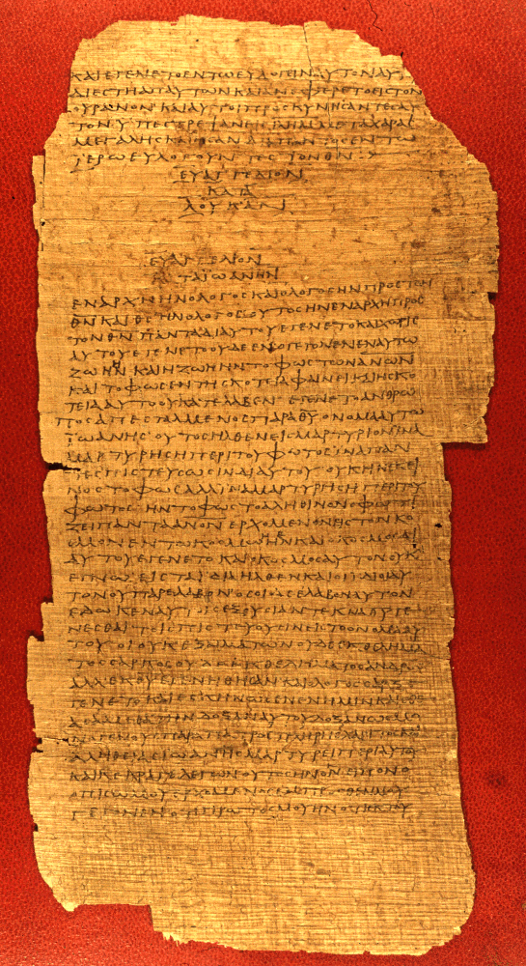
p75
Bodmer Papiro XIV
51 hojas supervivientes
10,2 x 5,1 pulgadas por hoja
38-45 líneas por página
Colofón al final del evangelio de Lucas y al comienzo del evangelio de Juan
Principios del siglo III

Slide 13
Structure/ Estructura
El Tercer Evangelio se divide fácilmente en cuatro bloques principales de material:
  Las narrativas del nacimiento y la infancia (1-2)
  El ministerio de Galilea (3: 1—9: 50)
  Las narraciones de viajes (9: 51-19: 44)
  Las narrativas de la pasión (19: 45-24: 53)
The Third Gospel easily divides into four major blocks of material:
  The birth and infancy narratives (1-2)
  The Galilean ministry (3:1—9:50)
  The travel narratives (9:51—19:44)
  The passion narratives (19:45—24:53)

Slide 14
THREE EPOCHS/TRES ÉPOCAS
Además del motivo geográfico, Lucas-Hechos tiene tres períodos de tiempo distinguibles, cada uno con un significado teológico.
PERIODO DE ISRAEL
Lucas demarca entre el período de Israel y la venida de Jesús (16:16).
PERIODO DE JESUS
La mayor parte del Tercer Evangelio se le da al ministerio de Jesús, el Salvador y Mesías.
PERIODO DE LA IGLESIA
También delimita entre el período de Jesús y el período de la iglesia (Hch. 1: 1-2 8).
La ley y los profetas fueron proclamados hasta Juan. Desde entonces se predica la buena noticia del reino de Dios… (Lc 16,16)

Slide 15
THEOLOGICAL THEMES/ TEMAS TEOLOGICOS
Varios temas importantes surgen en el Tercer Evangelio.
Several important themes emerge in the Third Gospel.
  In the theme of amazement, Luke uses a cluster of words to demonstrate the power of the Christ event. People are awed, astonished, perplexed, amazed and afraid.
  There is a marked emphasis on prayer, especially the prayers of Jesus.
  The active work of the Holy Spirit figures prominently in Luke, and this emphasis will continue in the Book of Acts.
Varios temas importantes surgen en el Tercer Evangelio.
  En el tema del asombro, Lucas usa un grupo de palabras para demostrar el poder del evento de Cristo. La gente está asombrada, asombrada, perpleja, asombrada y asustada.
  Hay un marcado énfasis en la oración, especialmente en las oraciones de Jesús.
  La obra activa del Espíritu Santo ocupa un lugar destacado en Lucas, y este énfasis continuará en el Libro de los Hechos.

Slide 16
Amazement/ Asombro
El vocabulario de asombro de Luke es rico y abundante:
  qauma<zw = Maravillarse (1:21, 63; 2:18, 33; 4:22; 8:25; 9:43; 11:14, 38; 20:26; 24:12, 41)
  e]kplh<ssomai = estar asombrado (2:48; 4:32; 9:43)
  e]ci<sthmi = estar atonito (2:47; 8:56; 24:22)
  e]ksta<sij = Desconcierto (5:26)
  qa<mboj = preguntarse (4:36; 5:9)
  fobe<w = tener miedo (2:9; 8:25, 35; 9:34, 45)
  fo<boj = temor (1:12, 65; 2:9; 5:26; 7:16; 8:37)
  a]pore<w = estar perdido (24:4)

Slide 17
Prayer/ Oración
Tanto en la propia vida de oración de Jesús como en sus enseñanzas, la oración ocupa un papel central:
  Jesús oró en su bautismo (3:21), en lugares solitarios (5:16), a veces en las montañas (9:28), a veces toda la noche (6:12), a menudo en lugares privados (9:18), por Pedro (22:32), en Getsemaní (22: 39-44) y en la cruz (23:46).
  Fue la sorprendente vida de oración de Jesús lo que provocó la pregunta de los discípulos: "Señor, enséñanos a orar", y la respuesta de Jesús con lo que llamamos "El Padre Nuestro" (11: 1ss.).
  Es Lucas quien nos proporciona las parábolas de Jesús sobre la oración (11: 5-13; 18: 1-8; cf.10: 2).
Both in Jesus’ own prayer life as well as his teachings, prayer occupies a central role:
  Jesus prayed at his baptism (3:21), in lonely places (5:16), sometimes in the mountains (9:28), sometimes all night (6:12), often in private places (9:18), for Peter (22:32), in Gethsemane (22:39-44) and on the cross (23:46).
  It was the striking prayer life of Jesus that prompted the disciples’ question, “Lord, teach us to pray,” and Jesus’ answer with what we call “The Lord’s Prayer” (11:1ff.).
  It is Luke who provides us with Jesus’ parables about prayer (11:5-13; 18:1-8; cf. 10:2).

Slide 18
The Holy Spirit/ El Espiritu Santo
Beginning with the birth narratives, Luke heralds the return of the quenched prophetic Spirit which had not been active since the last of the writing prophets.
  John the Baptist (1:15), Mary (1:35), Elizabeth (1:41), Zechariah (1:67) and Simeon (2:26-27) were all filled with the Spirit.
  Jesus himself was full of the Spirit (3:22; 4:1, 14, 18; 10:21)
  Jesus would be both the bearer of the Spirit and the giver of the Spirit (3:16; cf. 11:13; 24:49; Ac. 2:33).
Comenzando con las narraciones del nacimiento, Lucas anuncia el regreso del Espíritu profético apagado que no había estado activo desde el último de los profetas escritores.
  Juan el Bautista (1:15), María (1:35), Isabel (1:41), Zacarías (1:67) y Simeón (2: 26-27) fueron llenos del Espíritu.
  Jesús mismo estaba lleno del Espíritu (3:22; 4: 1, 14, 18; 10:21)
  Jesús sería tanto el portador del Espíritu como el dador del Espíritu (3:16; cf.11: 13; 24:49; Hechos 2:33).

Slide 19
THE BIRTH AND INFANCY NARRATIVES
LAS NARRATIVAS DEL NACIMIENTO Y LA INFANCIA

Slide 20
RENEWAL OF GOD’S REDEMPTIVE WORK IN THE HISTORY OF SALVATION
RENOVACIÓN DE LA OBRA REDENTIVA DE DIOS EN LA HISTORIA DE LA SALVACIÓN
The first two chapters of Luke set the stage for the entire gospel.
  Like Matthew, they tell the birth stories of Jesus, but unlike Matthew, they do so from the standpoint of the women rather than the men.
  In these stories there is a sense of a new beginning—but with pronounced links to the ancient history of Israel and God’s promises.
  God who had been silent in speech for four centuries was now once more speaking through the Spirit.
Los dos primeros capítulos de Lucas preparan el escenario para todo el evangelio.
  Como Mateo, cuentan las historias del nacimiento de Jesús, pero a diferencia de Mateo, lo hacen desde el punto de vista de las mujeres en lugar de los hombres.
  En estas historias hay una sensación de un nuevo comienzo, pero con vínculos pronunciados con la historia antigua de Israel y las promesas de Dios.
  Dios, que había estado callado durante cuatro siglos, ahora hablaba una vez más a través del Espíritu.

Slide 21
The Birth Narratives/ Narrativas del Nacimiento
MATEO
(Desde el punto de vista de Jose)
Genealogía (1: 1-17)
Concepción virginal de Jesús (1: 18-25)
Visita de los magos (2: 1-12)
Huida a Egipto (2: 13-18)
Regreso a Nazaret (2: 19-23)
LUCAS
(Desde el punto de vista de Maria)
Anunciación de Juan (1: 5-25)
Anunciación de Jesús (1: 26-38)
María visita a Elisabet (1: 39-56)
Nacimiento de Juan (1: 57-80)
Nacimiento de Jesús (2: 1-7)
Adoración de los pastores (2: 8-20)
Dedicación (2: 21-40)

Slide 22
Primary Themes/ Temas primarios
Varios temas teológicos importantes emergen en las narrativas del nacimiento y la infancia de Lucas:
El nacimiento de Jesús fue asistido por el don del Espíritu Santo (el padre de Juan, la madre de Juan, Juan, María, otros).
El nacimiento de Jesús fue un milagro de concepción virginal.
Jesús era el descendiente directo del rey David a través de María (pedigrí natural).
El cielo mismo (ángeles) asistió a este evento culminante como ningún otro en toda la historia de Israel.
Un motivo internacional está presente: Lucas remonta la línea de Jesús hasta Adán.
Incluso a una edad temprana, Jesús demostró que el lugar que le correspondía estaba entre los que interpretaban las Escrituras.

Slide 23
The Annunciation of John / La Anunciación de Juan (1:5-25)
Lucas no presenta inmediatamente al lector a Jesús. Más bien, comienza con el nacimiento de Juan, que sirve para llevar al lector más gradualmente a la historia de Jesús.
  Zacarías, un sacerdote en el octavo de las 24 órdenes establecidas por David (1 Crónicas 24: 1-19) asignado para servir en rotación dos veces al año, fue elegido por sorteo para quemar incienso.
  Debido a que quedó mudo, no pudo dar la bendición sacerdotal después de salir del santuario (cf. Eclesiástico 50: 19-24).

Slide 24
Pattern of Jewish Marriage/ Patrón de Matrimonio Judio
ETAPA UNO: Desposorios o Esposales
Generalmente arreglado para la mujer joven (niña) entre 12 y 12 años y medio de edad
Arreglado por los padres
Obsequio del Mohar (precio de la novia) en presencia de testigos
Los esponsales eran permanentes; solo podría romperse con el divorcio
ETAPA DOS: LLEVADA A CASA
Por lo general, alrededor de un año después del compromiso.
Traslado de la novia de la casa de sus padres a la casa de su marido
Festín de bodas

Slide 25
The Annunciation of Jesus/ La Anunciación de Jesus (1:26-38)
Seis meses después, María, una joven comprometida para casarse con José, fue confrontada por el ángel Gabriel.
  El nombre de su hijo se llamaría Yeshua (Jesús en griego; Josué en hebreo).
  En un lenguaje paralelo a las antiguas promesas, él reviviría el tan esperado reinado davídico (compare Lucas 1: 32-33 con 2 Samuel 7: 9, 13-14, 16).
  María respondió a este evento con humildad y fe.

Slide 26
Mary Visits Elizabeth/ Maria visita Elisabet (1:39-56)
Viajando hacia el sur de Galilea a Judea, María descubrió que lo que el ángel le dijo era cierto: Elisabet también estaba embarazada.
  La reacción del Juan por nacer ante el Jesús por nacer refuerza el énfasis de Lucas de que Jesús tenía prioridad sobre Juan.
  El Cantar de María, llamado Magnificat (latín), se inspira profundamente en el antiguo Cantar de Ana (1 Samuel 2: 1-10), así como en los Salmos y los Profetas.

Slide 27
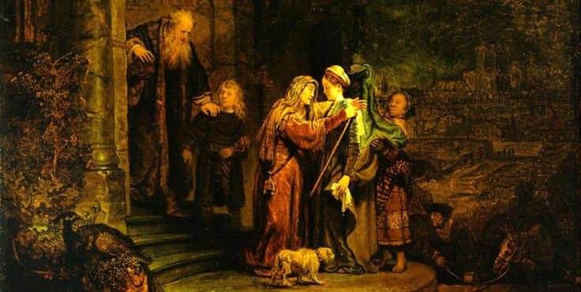
Rembrandt’s “The Visitation” (Detroit Institute of Arts)

Slide 28
The Birth of John/ El Nacimiento de Juan (1:57-80)
Cuando nació Juan, Zacarías lo llamó Juan, y después de nombrar al niño, volvió a hablar.
  La profecía inspirada por el Espíritu de Zacarías reforzó el tema básico de la venida del hijo davídico y la redención de Israel como el cumplimiento de la promesa del pacto de Dios.
  Además, Juan, que nació con el “espíritu y poder de Elías” (1:17; cf. Mal. 4: 5-6), sería el precursor para preparar el camino para Jesús (Isa. 9: 2; Mal. .3: 1).

Slide 29
The Birth of Jesus/ Nacimiento de Jesus (2:1-20)
El nacimiento de Jesús ocurrió durante un viaje desde Galilea al hogar ancestral de José en Judá para registrarse para los impuestos romanos.
Las primeras tradiciones cristianas indican que Jesús nació en una cueva (Protoevangelio de Santiago, 18-19; Diálogo de Justino Mártir con Trifón, LXXVII).
El mensaje angelical a los pastores de Belén incluía tres títulos muy importantes:
  Swth<r (= Salvador, un título ampliamente utilizado para el emperador romano)
  Xristo<j (= Mesías, el ungido, el rey de la familia de David)
  Ku<rioj (=Señor, la traducción estándar LXX del nombre Yahweh)

Slide 30
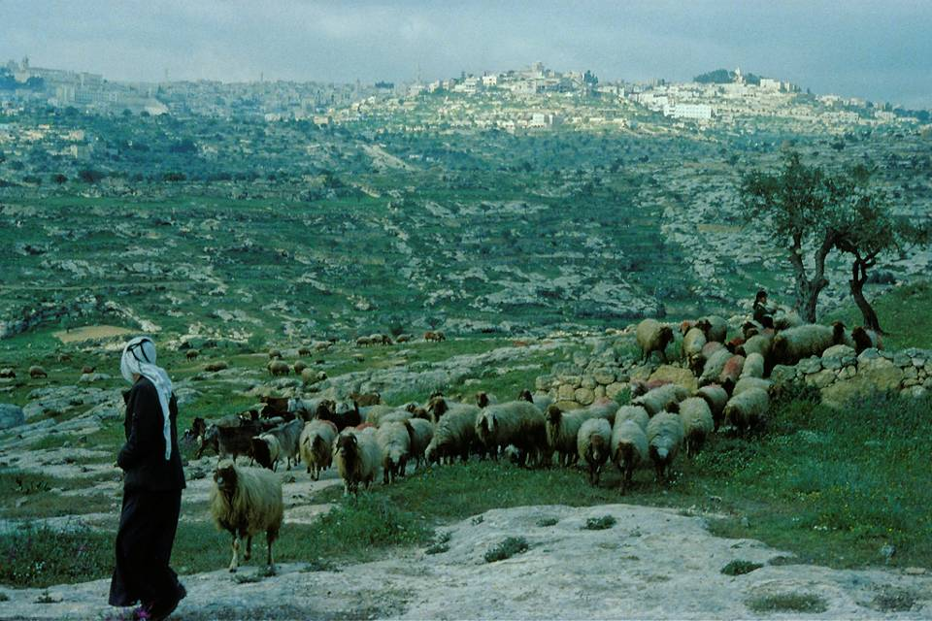
Bethlehem

Slide 31
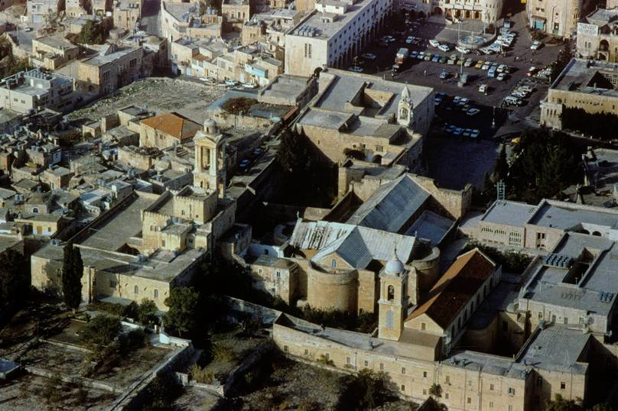
Church of the Nativity, Bethlehem

Slide 32
The Historical Problem of Quirinius/ El Problema Historico de Quirinius
Lucas identifica el censo de impuestos para el que José y María se registraron durante el mandato de Quirinius como gobernador de Siria, que se sabe que ocurrió en el año 6 d.C. después de que Arquelao fuera depuesto. Herodes el Grande (1: 5; cf. Mt 2), que era rey en el evangelio de Mateo en el nacimiento de Jesús, murió en el 4 a. C.
SOLUCIÓN 1: Algunos sugieren que Quirinius pudo haber cumplido dos mandatos, la tenencia conocida comenzando en el año 6 d.C. pero una tenencia anterior alrededor del 4 a.C., pero los registros antiguos no muestran nada de una tenencia tan doble.
SOLUCIÓN 2: Los eruditos históricos críticos dicen que Lucas simplemente se equivocó en su notación histórica sobre Quirinius.
Hasta la fecha, no ha habido una solución satisfactoria a este problema.

Slide 33
The Temple Ritual / El ritual del templo (2:21-40)
Como judíos observantes de la Torá, José y María circuncidaron a Jesús el octavo día después de su nacimiento y luego lo dedicaron en el templo 40 días después de su nacimiento (cf. Lv. 12: 1-8).
  El sacrificio que ofrecían era la ofrenda especificada para los pobres (cf. Lv. 12: 6-8), lo que a su vez implica que los magos del evangelio de Mateo aún no habían visitado.
  Durante la presentación, dos devotos judíos ancianos, Simeón y Anna, bendijeron al niño, cada uno reforzando proféticamente el tema de las promesas cumplidas de Dios y la misión universal del niño.

Slide 34
The First Temple Visit / La Primera Visita al Templo(2:41-52)
Este relato es el único en los evangelios canónicos sobre Jesús entre su nacimiento y el comienzo de su ministerio público.
Los evangelios apócrifos posteriores intentan llenar este vacío con historias fantásticas (por ejemplo, Evangelio de la infancia de Tomás).
Las visitas al templo incumbían a todos los hombres y, por lo general, las comenzaban uno o dos años antes de los 13 años, año en que comenzaron a asumir responsabilidades como adultos.
Es obvio que Lucas tiene la intención de que las palabras de Jesús sobre "los [asuntos] de mi Padre" tengan el máximo impacto.

Slide 35
BAPTISM, TEMPTATION & REJECTION
BAUTISMO, TENTANCION Y RECHAZO

Slide 36
THE MINISTRY OF JOHN/EL MINISTERIO DE JUAN (3:1-20)
Como atestiguan los cuatro evangelios, el comienzo del ministerio de Jesús estuvo indisolublemente ligado al ministerio de Juan el Bautista.
  Lucas coloca cuidadosamente el ministerio de Juan en el contexto histórico de la historia grecorromana y judía, que sería importante para un lector gentil educado.
  Lucas presenta a Juan con el lenguaje familiar del Antiguo Testamento de un profeta, "La Palabra de Dios vino a Juan ..."
  Como los profetas antiguos, el mensaje de Juan fue el arrepentimiento.

Slide 37
John’s Preaching & Baptisms/ Predicación y Bautismo de Juan
El desafío de Juan de arrepentirse y bautizarse implicaba que los elegidos de Dios necesitaban purificación. Su advertencia de no reclamar un linaje en Abraham fue un asalto frontal a la creencia aceptada de que el pueblo de Dios se definía por nacimiento.
Los bautismos de prosélitos eran bien conocidos.
Los bautismos antes de entrar al recinto del templo eran bien conocidos.
Los bautismos rituales de purificación (impurezas de la menstruación, emisión nocturna, parto o contacto con un cadáver) eran bien conocidos.
Los bautismos de esclavos en hogares judíos eran bien conocidos.
El bautismo de Juan no estaba directamente relacionado con ninguna de estas prácticas bautismales conocidas, sino que estaba dirigido hacia un "perdón de pecados" general, lo que a su vez implicaba que el pueblo de Israel estaba alejado de Dios.

Slide 38
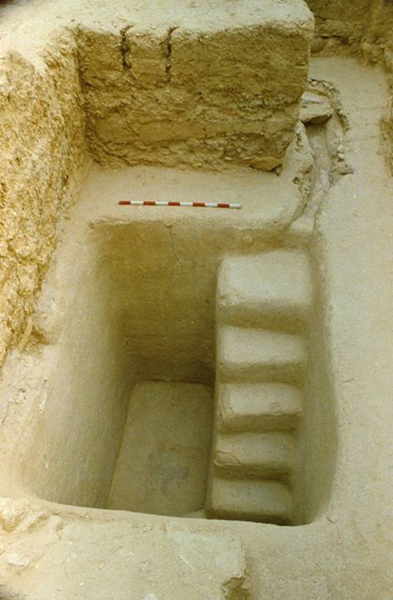
La mikve (estanque bautismal) del segundo templo excavada cerca de la escalera en la pared sur del monte del templo.
Habría estado en uso durante la época de Jesús.

Slide 39

El sitio tradicional del bautismo de Juan cerca de Jericó y el desierto de Judea (3: 1). Más adelante, el Cuarto Evangelio también dirá que Juan bautizó en Enón (Jn. 3:23), que está mucho más al norte, a unas 6 millas al sur de Beth Shan.

Slide 40
John’s Ethical Preaching/ La Predicación ética de Juan
Lucas ofrece un relato ampliado de la predicación de Juan que no está disponible en los otros evangelios, sermones con un fuerte componente ético.
  Aconsejó a las multitudes que compartieran los elementos básicos de su vida con los necesitados, una preocupación ética claramente expresada por los antiguos profetas del siglo VIII.
  Aconsejó a los recaudadores de impuestos y a los soldados sobre la equidad, ya que a menudo estaban en condiciones de explotar a otros.

Slide 41
Baptism of Spirit and Fire/ Bautismo del Espiritu y Fuego
La predicción de Juan de uno que vendría después de él y que bautizaría con el Espíritu y el fuego presupone inmediatamente la prioridad de Jesús sobre el mismo Juan.
La primera imagen se refiere al don del Espíritu que se derramaría en Pentecostés (Hechos 1: 5; 11: 15-17). Jesús sería tanto el portador del Espíritu como el dador del Espíritu.
La segunda imagen se refiere al juicio escatológico (cf. Mal. 4: 1).

Slide 42
JESUS’ BAPTISM & GENEALOGY/ BAUTISMO DE JESUS Y GENEALOGIA (3:21-37)
El bautismo de Jesús tiene un énfasis diferente en Lucas que en los otros evangelios.
  El énfasis de Lucas está en la oración: Jesús estaba orando mientras se bautizaba, y el descenso del Espíritu mientras se bautizaba le dio poder para su papel mesiánico.
  Jesús tenía alrededor de 30 años cuando fue bautizado, la edad apropiada para el ministerio (Núm. 4: 1-3, 47; 8: 23-24; cf. 2 Samuel 5: 4).
  Su ascendencia se remonta a David, Abraham y Adán: la familia real, la nación israelita y toda la raza humana.

Slide 43
THE TEMPTATION/LA TENTACION (4:1-13)
“Lleno del Espíritu”, Jesús dejó el río Jordán y fue guiado por el Espíritu al desierto donde ayunó y fue tentado durante 40 días por el diablo.
  Así como el antiguo "hijo" de Dios pasó por el desierto de la tentación (cf. Éxodo 4:22; Dt. 8: 2, 5), ahora su verdadero Hijo experimentaría la misma prueba de fidelidad.
  Los 40 días de ayuno son paralelos a los 40 años de estadía de Israel.
  Que Jesús fue guiado “por el Espíritu” sugiere que la iniciativa estaba en Dios, aunque el agente de la tentación fue Satanás.
  El motivo de la tentación fue la identidad de Jesús: "... si eres el Hijo de Dios ..."
  La cuestión era si Jesús confiaría en el Padre o tomaría el asunto en sus propias manos para alcanzar sus metas.

Slide 44
“Yahweh tu Dios te condujo por todo el camino en el desierto estos cuarenta años para humillarte y probarte para saber lo que había en tu corazón, si guardarías o no sus mandamientos”. (Dt. 8: 2)
Al final, es más que incidental que las porciones de la Torá que Jesús citó fueron todas extraídas de pasajes sobre la antigua estadía y las pruebas (cf. Dt. 8: 3; 6:16; 6:13).

Slide 45
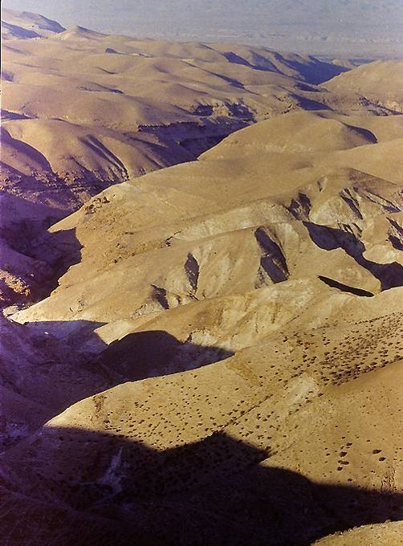
El desierto de Judea, el páramo yermo que fue el lugar de las tentaciones, se extiende desde el Jordán Rift hacia Jerusalén por cerca de una docena de millas.

Slide 46
The Ancient Synagogue Service/ El servicio de la antigua sinagoga (según la Mishná)
(according to the Mishnah)
El servicio de la antigua sinagoga consistía en dos actividades principales, la oración y el estudio de las Escrituras:
Bendiciones de apertura (llamado a "bendecir" al Señor)
Recitación del Shemá (Deuteronomio 6: 4-9; 11: 13-21; Números 15: 37-41)
Oración (desde el atril)
Las Dieciocho Bendiciones (antes del arca de la Torá) a las que la congregación respondió: "Amén".
Lectura pública de la Torá
Lectura pública de los profetas
Sermón (exposición de las Escrituras)
Bendición final

Slide 47
REJECTION AT NAZARETH/ RECHAZO EN NAZARET (4:14-30)
Jesús dejó el desierto de la tentación “en el poder del Espíritu” y comenzó a enseñar en el campo de Galilea.
  En el servicio de la sinagoga en Nazaret, su ciudad natal, fue seleccionado para leer del rollo de Isaías.
  Desenrolló el rollo hasta que encontró el pasaje en 61: 1-2, que leyó, deteniéndose en medio de la oración (omitiendo el dicho sobre el juicio).
  Mientras la congregación esperaba expectante sus comentarios, dijo simplemente: "Hoy se cumple esta Escritura en su oído".
  El asombro fue seguido por la incredulidad, el rechazo y una acusación de blasfemia con amenaza de muerte, pero Jesús simplemente se fue ileso.

Slide 48
EARLY MINISTRY/INICIO DEL MINISTERIO

Slide 49
THE BEGINNINGS OF MINISTRY/ INICIOS DEL MINISTERIO (4:31-44)
De Nazaret, Jesús se mudó a Capernaum, a orillas del lago de Galilea.
  A grandes rasgos, Lucas esboza el primer ministerio de enseñanza, exorcismos y curaciones de Jesús.
  Jesús trató de mantener en secreto su identidad mesiánica, exigiendo que los demonios no lo reconocieran.
  Lucas también comienza su lenguaje de asombro por parte de la multitud, planteando la pregunta más básica: "¿Quién es Jesús?"

Slide 50
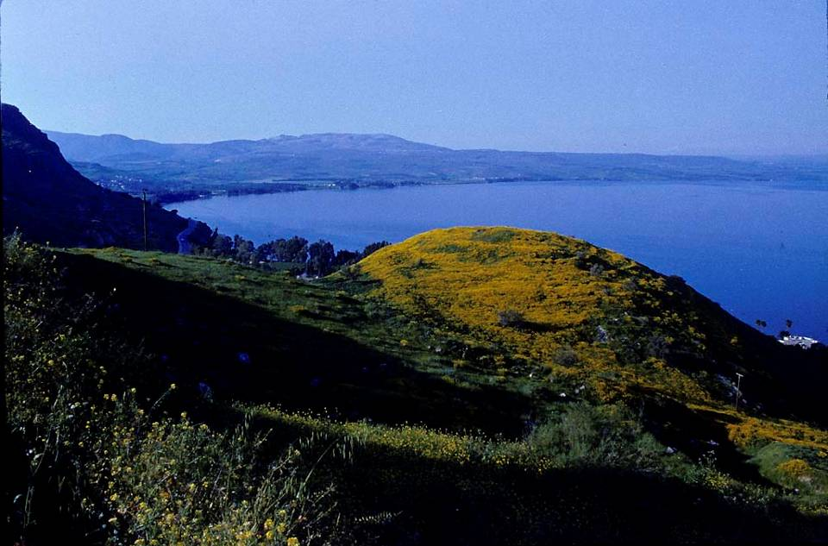
Sea of Galilee

Slide 51
THE FIRST DISCIPLES / LOS PRIMEROS DISCIPULOS (5:1-11, 27-32)
Desde el principio, Jesús comenzó a elegir personas especiales para estar cerca de él y compartir su ministerio.
  La palabra favorita de Lucas con la que estos discípulos se dirigían a Jesús es e]pista<thj (= “maestro”), y Lucas es el único escritor del evangelio que usa este título, probablemente porque era más comprensible para su audiencia no judía que el Término hebreo "rabino".
  Simón, Santiago y Juan, que pescaban juntos, junto con Leví (presumiblemente Mateo), fueron llamados a seguir a Jesús.

Slide 52
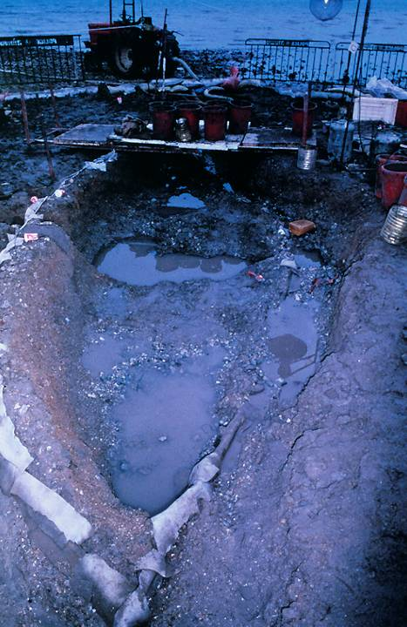
Galilee Boat/Barco de Galilea
En 1986, durante un nivel de agua bajo en el Mar de Galilea, se descubrió y excavó un barco antiguo bajo la dirección del Dr. Rami Arav de la Universidad de Haifa. Este es el primer barco antiguo de este tipo que se recupera, y data del siglo I, a partir de la cerámica y las monedas encontradas en su interior. Aunque no hay indicios de que Jesús o sus discípulos la hayan usado alguna vez, se la conoce popularmente como "la barca de Jesús", ya que habría sido muy parecida a las que usaban los pescadores de Galilea en la época de Jesús.
View taken at the beginning of the excavation.

Slide 53
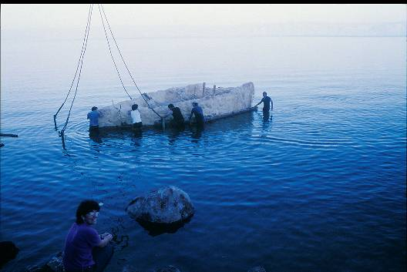
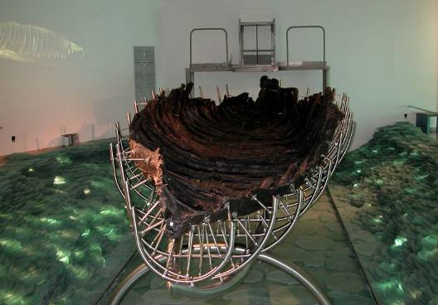
Después de su excavación, el antiguo barco se envolvió en poliuretano para preservarlo y flotó a través de parte del Mar de Galilea hasta un sitio donde podría ser alojado y tratado de forma segura para su conservación..
La embarcación se sumergió en un baño químico durante varios años para rellenar todas las estructuras celulares de madera con cera (polietilenglicol) con el fin de continuar su conservación. Ahora está en exhibición en un centro especial en Ginosaur.

Slide 54
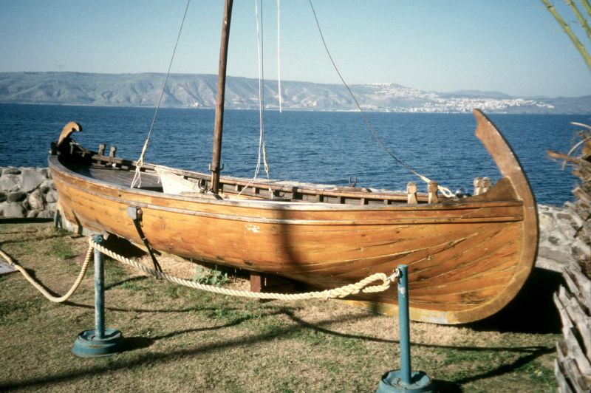
Full-size model of the so-called “Jesus Boat”

Slide 55
LORDSHIP & AUTHORITY/ SEÑORIO Y AUTORIDAD (5:12-26, 33-39; 6:1-11)
En varias perícopas, Lucas describe el señorío y la autoridad de Jesús en curaciones y enseñanzas.
  La idea de señorío en el mundo antiguo siempre denota autoridad, ya sea por propiedad (a los esclavos), por superioridad a los inferiores (usando la dirección "señor" o "señor") o por derecho divino (cuando se habla de una deidad).
  Jesús muestra su autoridad sobre la enfermedad (el leproso), el pecado (el paralítico) y la tradición religiosa (las controversias del sábado).

Slide 56
Sabbath Controversies/ Controversias del Sabado
El conflicto por las observancias tradicionales, especialmente el sábado, es prominente en el ministerio de Jesús en los cuatro evangelios.
  Al tomar para sí el título de “Señor del sábado”, Jesús se estaba poniendo efectivamente a sí mismo como igual a Dios, que había creado el sábado.
  Jesús comparó su enseñanza y esas tradiciones con poner vino nuevo en odres viejos (los odres se romperían debido a la fermentación) o coser un parche nuevo en una prenda vieja (el parche nuevo se encogería, haciendo que la prenda se rasgara).

Slide 57
The Heart of the Sabbath Controversies/Corazon de las controversias del Sabado
La Tora (la ley escrita)
Los cinco libros de Moisés comprendieron la Torá (= la instrucción).
La Torá era la parte más antigua y venerada de las Sagradas Escrituras.
Jesús se refirió a la Torá con la frase "está escrito".
El Halakah (tradición oral)
Derivada de la palabra hebrea "caminar", la Halakah era la llamada Torá Oral que se creía que era de Dios, pero no estaba contenida en la Torá escrita.
Las regulaciones del sábado generalmente caen en esta categoría.

Slide 58
“Estoy tratando de evitar que alguien diga las tonterías que la gente suele decir sobre Él: 'Estoy dispuesto a aceptar a Jesús como un gran maestro moral, pero no acepto su afirmación de ser Dios’. Esto es una cosa que no debemos decir. Un hombre que fuera simplemente un hombre y dijera el tipo de cosas que dijo Jesús no sería un gran maestro moral. O sería un lunático - al nivel del hombre que dice que es un huevo hervido- o sería el diablo del infierno. Debes hacer tu elección. O este hombre era, y es, el Hijo de Dios: o un loco o algo peor. Puedes encerrarlo por tonto, puedes escupirle y matarlo como a un demonio; o puedes caer a sus pies y llamarlo Señor y Dios. Pero no vengamos con ninguna tontería condescendiente acerca de que es un gran maestro humano. No nos ha dejado eso abierto. No tenía la intención de hacerlo “
.C. S. Lewis

Slide 59
The Jewishness of Jesus/ El Judaismo de Jesus
El lenguaje básico de Jesús parece haber sido el arameo (basado en varias logias arameas en el Evangelio de Marcos, véase 5:41; 7:34; 15:34). Sin embargo, tampoco es improbable que entendiera el griego, dada la proximidad de Séforis, una ciudad grecorromana, a Nazaret (aproximadamente 4 millas).
Como habría sucedido con la mayoría de los niños judíos, Jesús fue entrenado en el oficio de su padre como carpintero o albañil (cf. Marcos 6: 3; Mateo 13:55). El término te<ktwn (= uno que construye) podría usarse tanto para los trabajadores de la madera como para los albañiles, aunque Justino Mártir (principios del siglo II) registra que Jesús hizo “arados y yugos”, cf. Diálogo con Trypho 88.8.

Slide 60
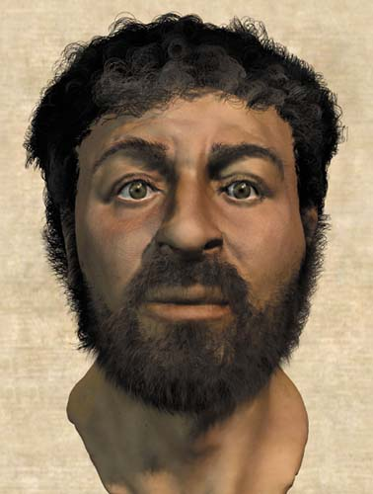

¿Como era Jesus?
Nadie lo sabe, claro, pero dos imágenes, bastante distintas entre sí, han capturado el imaginario popular.
Basándose en restos óseos de judíos del siglo I, los antropólogos forenses británicos reconstruyeron un rostro judío "típico". Por razones más sensacionalistas, su reconstrucción fue anunciada como el "verdadero rostro de Jesús" (National Geographic, diciembre de 2002).
La imagen negativa (aquí mostrada como positiva) en la muy controvertida Sábana Santa de Turín

Slide 61
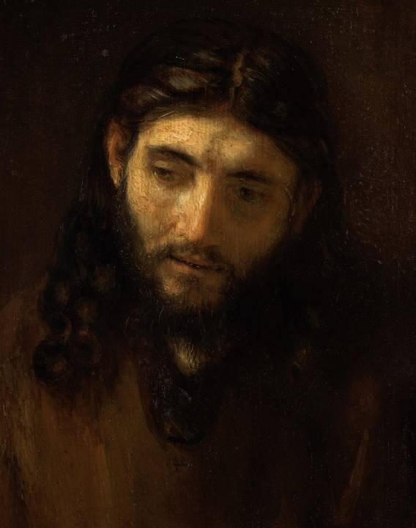
Rembrandt van Rijn fue el primer artista en utilizar modelos judíos, judíos sefardíes en Amsterdam, para sus retratos de Jesús.

Slide 62
THE TWELVE APOSTLES/LOS DOCE APOSTOLES (6:12-16)El numero “12” parece haber sido un juego deliberado en los doce clanes originales de Israel
SIMON, apodado Kephas (arameo) o Peter (griego)
ANDRES hermano de Simón
SANTIAGO, primer apóstol mártir
JUAN, hermano de James, ambos apodados "hijos del trueno"
FELIPE, también de Betsaida
BARTOLOME, presumiblemente el mismo que Natanael
MATEO, presumiblemente lo mismo que Levi
TOMAS, llamado Didymas (= el gemelo)
Santiago bar alfeo, a veces llamado “Santiago el menor"
SIMON, designado el "Cananeo", refiriéndose a una rama de fanáticos
JUDAS, presumiblemente lo mismo que Tadeo
JUDAS ISCARIOTE, tesorero del grupo que traicionó a Jesús

Slide 63
THE GREAT SERMON/ EL GRAN SERMON

Slide 64
THE GREAT SERMON/EL GRAN SERMON (6:17-49)
Como Mateo (5-7), Lucas ofrece un ejemplo extenso de la enseñanza de Jesús.
  Hay algunas diferencias y la versión de Lucas es más corta, pero tienen varios temas en común.
  Es probable que Jesús enseñó sobre los mismos temas en más de una ocasión, lo que sería natural porque viajaba de aldea en aldea; por lo tanto, muchos eruditos suponen que este sermón es una combinación del tipo de cosas que Jesús enseñó en varias ocasiones.
  La gente venía de lugares tan lejanos como Jerusalén al sur y Fenicia al norte para escuchar a Jesús, muchos con enfermedades y otros con espíritus malignos, y él los sanó.

Slide 65
Blessings and Woes/Bendiciones y Aflicciones
Bienaventuranzas
Como en Mateo, Jesús ofreció bendiciones a los pobres, los impotentes y los perseguidos.
Aseguró a sus discípulos que la vida presente era temporal, pero en la vida futura, las recompensas serían grandes.
Aflicciones
Como los profetas de la antigüedad, Jesús también expresó sus aflicciones a los ricos, a los bien alimentados y a los orgullosos.
Su recompensa fue solo lo que pudieron recolectar en esta vida solos.

Slide 66
Loving Others/ Amar a Otros
La inversión de valores en el reino de Dios no debe limitarse meramente a las circunstancias físicas de la vida.
  Debe extenderse a la acción concreta, incluyendo amar a los enemigos y hacer el bien y orar por aquellos que se oponen a ti (cf. Lam. 3:30).
  El amor se caracteriza por la generosidad y la mano abierta hacia los que no pueden pagar, fiel reflejo de la gracia de Dios.

Slide 67
Judging Others/ Juzgar a Otros
La condenación debe dar lugar al perdón.
  Así como Jesús ofreció perdón a los pecadores y compasión a los intocables, sus seguidores, si son buenos aprendices, deben seguir su modelo.
  La crítica debe dirigirse hacia adentro, hacia el autoexamen, no hacia afuera, hacia las faltas de los demás.

Slide 68
The Test of Discipleship/ Test del Discipulado
La verdadera prueba del discipulado no es decir: "Señor, Señor", sino obedecer las enseñanzas de Jesús.
  La bondad esencial de una persona se demostrará mediante el habla y la acción.
  Los que son verdaderamente obedientes son como los sabios que construyen sobre tierra firme; construyen contra la tormenta.
  Los que no construyen contra la tormenta son los que escuchan pero no hacen nada para cambiar sus caminos.

Slide 69
THE COMPASSIONATE TEACHER/
EL MAESTRO COMPASIVO

Slide 70
DOING GOOD/ HACIENDO BIEN
(7:1—8:56)
En Hechos, Lucas registra las palabras de Pedro de que Jesús "anduvo haciendo bienes y sanando a todos los que estaban bajo el poder del diablo, porque Dios estaba con él" (cf. Hch. 10:38).
  El conjunto de historias que comienzan en los capítulos 7-8 se ajustan estrechamente a esta descripción.
  Describen las curaciones de Jesús, algunas de sus parábolas y su enfrentamiento con la muerte y la demonización.
  En varios puntos interactuaba con seguidores de una u otra de las sectas religiosas judías.

Slide 71
Major Jewish Sects described by Flavius Josephus
Principales sectas judías descritas por Flavio Josefo
Pharisees/ Fariseos
Separatistas de clase media
Teólogos laicos
Mantuvo la Torá tanto oral como escrita
Estrechamente aliado con los escribas (copistas)
Vinculado con las sinagogas
Essenes/ Esenios
Ascéticos con un alto valor en la literatura apocalíptica
Sostuvieron que el sacerdocio era corrupto y se veían a sí mismos como el verdadero Israel en el exilio.
Qumran era posiblemente esenio
Sadducees/ Saduceos
Clase alta, en su mayoría sacerdotes
Mantuvo la supremacía de la Torá escrita
Influencia principal en el Sanedrín y el Segundo Templo
Resurrección rechazada y ángeles
Zealots/Zelotes
Luchadores patrióticos por la libertad
El idealismo macabeo sostenido
La oposición a Roma fue una expresión de celo por la Torá
Central a la 1ra y 2da revuelta judía

Slide 72
The Issue of Ritual Impurity
La cuestión del ritual de la impureza
Varios tipos de contacto causaban impureza ritual, lo que significaba que uno estaba excluido del culto en el templo. Normalmente, los judíos habrían evitado todo ese contacto.
Al ofrecer ir con el oficial romano a su casa (7: 6), Jesús se volvió vulnerable a la impureza ritual del contacto con los paganos (Jn. 18:28).
Al tocar al hijo muerto de la viuda en Naín y a la hija muerta de Jairo, revirtió la impureza ritual del contacto con un cadáver levantándolos de entre los muertos (7:14; 8:54; cf. Lv. 19:14; Núm. 19).
Al dejarse tocar por una mujer pecadora, revirtió su contaminación ofreciéndole perdón (7:39; 47).
Al ser tocado su túnica por la mujer con la hemorragia, la impureza ritual del contacto con la sangre fue revertida por el acto de curación de Jesús (8:44; cf. Lv. 15: 25-27, 31).

Slide 73
Jesus and John/ Jesus y Juan
Herodes había encarcelado a Juan el Bautista debido a su reprensión a Herodes por violar la Torá al casarse con su cuñada (3: 19-20; cf. Lv. 18:16).
La pregunta de Juan a través de sus discípulos ha desconcertado durante mucho tiempo a los intérpretes a la luz de Juan 1: 26-36. ¿Juan tuvo dudas acerca de Jesús y, de ser así, por qué?
El consejo de Jesús a Juan ("Bienaventurado el hombre que no se aparta por mí") sugirió que debe estar contento sin un milagro de liberación.
Este incidente con los discípulos de Juan se convierte en un obstáculo para todas las otras respuestas variadas al ministerio de Jesús.

Slide 74
Jesus and Women/ Jesus y las Mujeres
Lucas tiene un énfasis especial en la apertura de Jesús a las mujeres.
  Que los aceptó como sus discípulos e incluso les permitió viajar con él era virtualmente sin precedentes en una sociedad patriarcal (8: 1-3).
  ¡No es de extrañar que fueran los últimos en la cruz y los primeros en la tumba!

Slide 75
The Role of the Women in Jewish Life/El papel de la mujer en la vida judía
Que la posición de la mujer en el primer siglo en la vida judía estaba muy restringida:
Las mujeres no figuraban en el recuento de judíos necesarios para formar una sinagoga.
Barreras de celosía, balcones y galerías separaban a las mujeres de los hombres en el culto público.
Las mujeres podían escuchar pero no participar en el culto público.
Se les restringió la lectura y el estudio de la Torá, no se esperaba que recitaran el Shemá y no se les exigía que asistieran a los festivales de peregrinos.
No pudieron recitar la bendición para las comidas familiares.
No podían funcionar como discípulos de un rabino.
No podían entrar al templo más allá del Atrio de las Mujeres, y durante su ciclo menstrual o el período del parto, ni siquiera podían entrar al Atrio de los Gentiles.

Slide 76
Role of Women cont.—Role de la Mujer
En asuntos legales, excepto en condiciones limitadas, no se permitió a las mujeres dar testimonio.
Las mujeres no tienen derecho a heredar.
Mientras que los hombres pueden divorciarse, las mujeres no.
Hasta la edad de 12 años y medio, los padres podían organizar el compromiso de sus hijas o incluso venderlas como esclavas. El padre se quedaba con el precio de la novia.
Las mujeres, los esclavos y los niños se agruparon como los tres peldaños más bajos de la escala social.
Una mujer que salía de su casa se vio obligada a mantener el rostro oculto por un doble velo, una banda para la cabeza que cubría la frente con bandas hasta la barbilla y una redecilla. Ser visto en público sin un doble velo era motivo de divorcio.
Las reglas sociales prohibían a una mujer estar a solas con un hombre que no era su marido. La respuesta adecuada a una mujer casada en público era desviar la mirada. (Una conversación inapropiada era motivo de divorcio).

Slide 77
“Quizás no sea de extrañar que las mujeres fueran las primeras en la Cuna y las últimas en la Cruz. Nunca habían conocido a un hombre como este Hombre, nunca había existido otro como éste. Un profeta y maestro que nunca las fastidiaba, nunca las adulaba, las engatusaba ni las patrocinaba; que nunca hizo chistes sobre ellas, nunca las trató como "¡Las mujeres, que Dios nos ayude!" o "¡Las damas, que Dios las bendiga!"; que reprendió sin quejarse y alabó sin condescendencia; que se tomaban en serio sus preguntas y argumentos; que nunca les trazó un mapa de su esfera, nunca las instó a ser femeninas o se burló de ellas por ser mujeres; que no tenía hacha que moler y ninguna dignidad masculina incómoda que defender; quien las tomó como las encontró completamente sin vergüenza. No hay acto, sermón, parábola en todo el Evangelio que tome prestada su acritud de la perversidad femenina; nadie podría adivinar por las palabras y los hechos de Jesús que había algo "gracioso" en la naturaleza de la mujer ". Dorothy Sayers

Slide 78
Parables/ Parabolas
La importancia de las parábolas puede medirse por el hecho de que en la enseñanza registrada de Jesús en los evangelios, más de un tercio se compone de parábolas.
  Las parábolas son comparaciones o analogías extraídas de la vida diaria en Galilea: pesca, agricultura, eventos familiares, etc.
  Tienen la intención de mostrar la verdadera naturaleza del reino de Dios a aquellos cuyos corazones están abiertos, pero lo ocultan a los incrédulos (8: 9-10).
  Las parábolas a veces son subversivas, es decir, socavan las nociones populares y buscan un veredicto de los oyentes, planteando implícitamente la pregunta: "¿Qué piensas?"

Slide 79
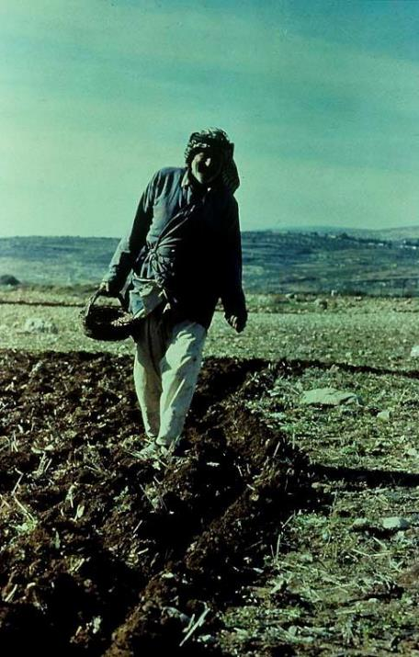
Local Color in the Story of the Sower/Color local en la historia del sembrador
Sembrar a mano hace que alguna semilla caiga inevitablemente sobre las rocas, terrenos elevados o el camino contiguo al campo.
En algunas regiones, la siembra precede al arado, lo que es una razón adicional por la que la semilla cae en los diferentes tipos de suelo.

Slide 80
Jesus’ Family/ Familia de Jesus
Si bien los tres Sinópticos registran el incidente de la madre y los hermanos de Jesús que querían verlo, solo Marcos indica que pensaron que se había vuelto mentalmente trastornado (cf. Mc. 3:21).
  El evangelio de Juan agrega que sus hermanos no creyeron en él al principio (Jn. 7: 2-5), aunque más tarde Jesús se le aparecería a su medio hermano Santiago (1 Co. 15: 7).
  Sin embargo, Jesús dejó en claro que su ministerio tenía prioridad sobre las lealtades familiares.

Slide 81
Jesus and Nature/ Jesus y la Naturaleza
El incidente del apaciguamiento de la tormenta se convirtió en otra ocasión de asombro.
  El hecho de que Jesús tuviera poder sobre los elementos del mar y el clima eran señales increíbles que apuntaban a su divinidad.
  Hizo que los discípulos hicieran la más básica de todas las preguntas y, de hecho, la pregunta que Lucas quiere hacer a sus lectores: "¿Quién es este?"

Slide 82
Demons/ Demonios
Jesús fue confrontado repetidamente por personas demonizadas (4: 31-36, 41; 8: 26-39; 9: 37-43).
  Comparó su poder sobre los demonios con el poder de Dios sobre los magos egipcios durante el éxodo (11:20; cf. Ex 8:19).
  A veces, la demonización estaba relacionada con la enfermedad y en otras ocasiones con la locura, aunque esta no es una conexión necesaria.

Slide 83
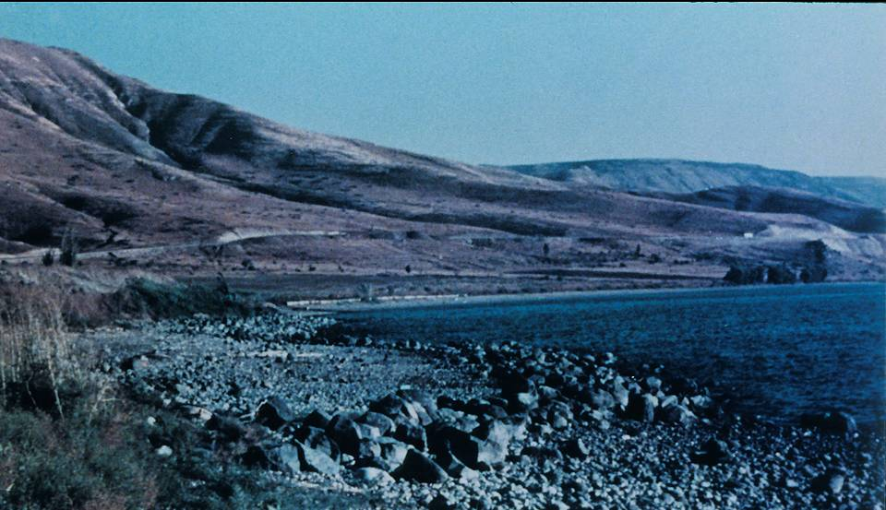
Kursi, probably a Semitic version of Gergesa (which scribes seem to have confused with Gerasa and Gadara), is the sight of the swine miracle (8:26-39). The large stones in the foreground are remnants of the breakwater that created a protected harbor about 325’ long.
Kursi, probablemente una versión semítica de Gergesa (que los escribas parecen haber confundido con Gerasa y Gadara), es la vista del milagro de los cerdos (8: 26-39). Las grandes piedras en primer plano son restos del rompeolas que creó un puerto protegido de unos 325 pies de largo.

Slide 84
THE MISSION OF THE TWELVE/LA MISION DE LOS DOCE (9:1-17)
Al comisionar a los Doce a participar en su ministerio, Jesús parece haberlos estado preparando para su misión posterior en el período de la iglesia.
  La ética del ministerio debe estar directamente relacionada con el poder del evangelio.
  - Tenían el poder de curar y exorcizar demonios.
  - igualmente, debían evitar ser mercenarios, confiando su sustento a Dios.
  Debían representar un símbolo de juicio sobre aquellos que rechazaran su mensaje, sacudiendo el polvo de sus pies.

Slide 85
Feeding the 5000/ Alimentando a los 5000
El milagro de alimentar a los 5000 está ligado a la misión de los Doce, ya que Jesús les dijo: "Denles de comer".
  En la teología judía, uno de los símbolos de la era mesiánica era el gran banquete, la fiesta de la coronación de Dios (cf. Is. 25: 6-9).
  Aquí, Jesús anticipa esta fiesta en el milagro de la alimentación.

Slide 86
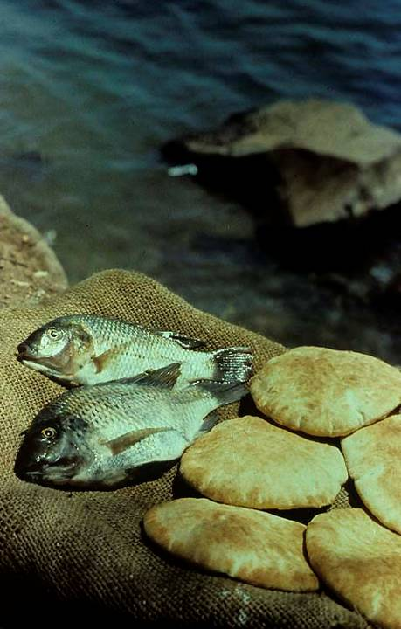
Si bien no hay forma de saber qué tipo de pez multiplicó Jesús, un pez popular del Mar de Galilea, de entre 6 y 10 pulgadas de largo, se conoce como “Pez San Pedro. ”

Slide 87
THE MESSIANIC IDENTITY
IDENTIDAD MESIANICA

Slide 88
WHO IS JESUS?/ ¿QUIEN ES JESUS?
Esta pregunta básica, fundamental para los cuatro evangelios, hasta ahora no ha sido abordada directamente por Lucas (aunque se ha abordado implícitamente en una variedad de formas).
  La respuesta prenatal de Juan a Jesús (1: 41-43)
  La anunciación angelical a los pastores (2: 8-14)
  El descenso de la paloma y la voz celestial (3:22)
  El reconocimiento de Jesús por los demonios (4: 3, 9, 34, 41; 8:28)
  El pronunciamiento de Jesús del perdón de los pecados (5:20; 7:48)
  El poder de Jesús para sanar, resucitar muertos y controlar la naturaleza (7: 14-15; 8: 24-25)

Slide 89
JESUS CONFESSED AND REVEALED/ JESUS CONFESO Y REVELO (9:18-62)
Ahora, Lucas ofrecerá narrativas que abordan más directamente la identidad de Jesús.
  El mundo antiguo tenía una serie de famosos "hombres divinos", los llamados hacedores de maravillas que, según el pensamiento popular, realizaban curaciones, milagros y exorcismos.
  Era importante que la audiencia de Lucas se diera cuenta de que, si bien Jesús hizo todas las cosas maravillosas que se le atribuían, no debía identificarse con el qei<oj a]nh<r (= hombre divino).
  Incluso Herodes Antipas preguntaba: "¿Quién es este?" (9: 9)

Slide 90
Peter’s Great Confession/ Gran confesion de Pedro
Mientras Jesús oraba en privado y sus discípulos con él, les planteó directamente la pregunta: "¿Quién dicen las multitudes que soy?"
  La gente tenía varias teorías, muchas de ellas sobre grandes profetas que habían muerto hacía mucho tiempo.
  Ahora se planteó la pregunta más fundamental: “¿Pero qué hay de ti? ¿Quién dices que soy?
  Es a esta pregunta a la que Pedro respondió: "El Mesías de Dios".

Slide 91
The Messianic Secret/ El secreto Mesianico
Jesús instó a sus discípulos a no decirle a nadie que él era el Mesías (presumiblemente debido a la visión política común del mesías).
Por primera vez comenzó a hablar con franqueza sobre su sufrimiento, rechazo, muerte en la cruz y resurrección.
Si los discípulos estaban dispuestos a aceptarlo como el Cristo, debía ser en sus propios términos, no en la imagen popular.
Como verdaderos discípulos, deben abrazar la cruz todos los días.
Algunos no morirían antes de haber visto venir el reino de Dios (9:27), una predicción que se ha interpretado de diversas maneras para referirse a:
Su transfiguración (9: 28-36; cf.2 Ped.1: 16-18)
Sus apariciones posteriores a la resurrección después de Pascua
Su venida en juicio sobre Jerusalén en el 70 d.C.
Todo el complejo de eventos que asistieron a su muerte, resurrección y Pentecostés.

Slide 92
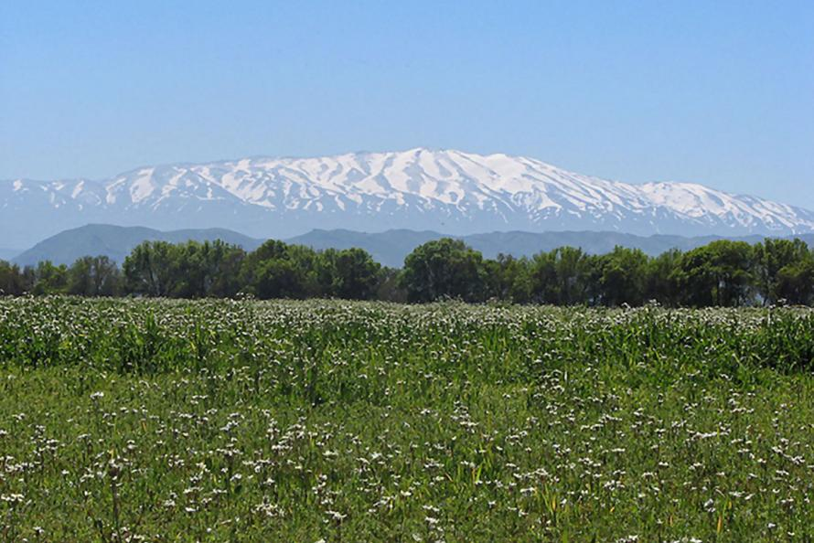
Si bien Lucas no especifica la "montaña" en 9:28, a menudo se ha supuesto que estaba en algún lugar del monte. Hermon, que se eleva 9000 'en la cordillera del sur del Líbano, basado en MT 16:13.

Slide 93
The Transfiguration/ La Transfiguracion
Una vez más, Lucas describe a Jesús subiendo a una montaña para orar, llevando consigo a tres de los apóstoles, Pedro, Santiago y Juan.
  Su apariencia cambió y su ropa se volvió radiante.
  Moisés y Elías, los dos representantes más destacados de la ley y los profetas, aparecieron hablándole de su e @ codoj (= éxodo), un término que deliberadamente paralelaba la misión mesiánica de Jesús con el antiguo evento de la historia de la salvación.
  Mientras Pedro estaba a punto de construir un monumento conmemorativo del evento, una voz celestial, similar a la del bautismo de Jesús, anunció: "¡Este es mi Hijo!"

Slide 94
The Repeated Emphasis on Suffering/ El Repetido Enfasis en Sufrimiento
Al día siguiente, Jesús se encontró con un niño endemoniado y lo sanó.
  Aunque todos estaban asombrados, Jesús una vez más aprovechó la oportunidad para volver a enfatizar lo que había dicho antes: sería traicionado.
  Si bien había aparecido una variedad de pretendientes mesiánicos, generalmente con aspiraciones políticas o materialistas, Jesús hizo añicos casi todas las expectativas mesiánicas con su anuncio de su sufrimiento y muerte venideros.

Slide 95
The Travelogue/ Diario de Viaje
Lucas 9:51 marca una transición especial en el Tercer Evangelio. Desde las 9:51 hasta las 19:44, Lucas describirá a Jesús "en camino" a Jerusalén. El lenguaje de viaje de Luke refuerza este motivo:
  “… Mientras caminaban por el camino” (9:57)
  “… Los envió delante de él a cada pueblo y lugar adonde estaba a punto de ir” (10: 1)
  "Mientras Jesús y sus discípulos estaban en camino ..." (10:38)
  "... Jesús se encaminó hacia Jerusalén" (13:22)
  "Grandes multitudes viajaban con Jesús ..." (14:25)
  "Ahora de camino a Jerusalén ..." (17:11)
  "Jesús dijo: 'Vamos a subir a Jerusalén ..." (18:31)
  “Y siguió adelante, subiendo a Jerusalén” (19:28)
  "Al acercarse a Jerusalén ..." (19:41)

Slide 96
The Cost of Following Jesus/ El Costo de Seguir a Jesus
En el contexto del viaje, Jesús se encontró con varias personas que se ofrecieron a seguirlo o que él llamó para que lo siguieran.
  Les advirtió de las dificultades del discipulado.
  Algunos pusieron excusas, como esperar hasta más tarde, ¡pero Jesús instó a que el llamado debe tener prioridad sobre todas las demás cosas sin dar marcha atrás!

Slide 97
ON THE ROAD/ EN EL CAMINO

Slide 98
Sending Out the 70/ Enviando a los 70
Como testigos anticipados en el camino a Jerusalén, Jesús envió a 70 discípulos, de dos en dos.
  Al igual que los Doce antes, debían confiar su sustento a la generosidad de sus oyentes, pero aquellos que los recibieran igualmente recibirían a Jesús.
  Debían responder al rechazo sacudiendo el polvo de sus pies como protesta, una acción que los cristianos también emplearían más tarde (cf. Hch. 13:51).
  En la misión de los 70, Jesús dijo que “vio a Satanás caer del cielo”.

Slide 99
Parable of the Good Samaritan/ Parabola del Buen Samaritano
Esta parábola, que se encuentra solo en Lucas, se centra en la benevolencia de un samaritano en respuesta a la pregunta: "¿Quién es mi prójimo?"
  Dadas las severas tensiones entre judíos y samaritanos, es sorprendente que Jesús enmarcó la historia como lo hizo, poniendo al samaritano de la mejor manera. Quizás, si hubiera estado en Samaria, podría haber contado la historia del "buen judío".
  Tanto el sacerdote como el levita evitaron al herido, probablemente porque corrían el riesgo de contaminarse por sangre o muerte tanto como por el peligro de la situación.
  Al final, Jesús invirtió la pregunta de: "¿Quién es mi prójimo?" al mucho más puntual, "¿Cuál de estos tres fue prójimo del hombre que cayó en manos de los ladrones?"

Slide 100
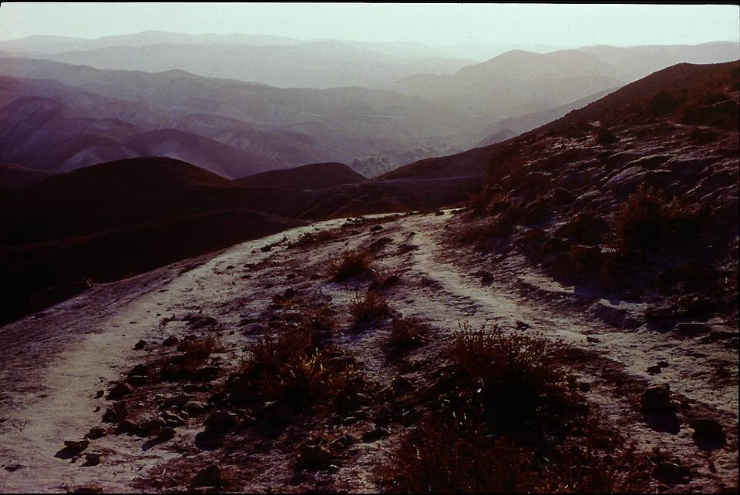
El área desolada que rodea la carretera de Jerusalén a Jericó era conocida como el escondite de los bandidos en el siglo primero. La mayoría de la gente recorrió este camino en grupos, no como individuos individuales.

Slide 101
Teaching on Prayer/ Enseñanza sobre la Oración
Todo el tiempo, Lucas ha dado un énfasis pronunciado a las oraciones de Jesús (3:21; 5:16; 6:12; 9:18, 28)
  En una ocasión, cuando estaba orando (11: 1), sus discípulos se le acercaron y le pidieron que les enseñara a orar, tal como Juan el Bautista había enseñado a sus discípulos.
  Jesús respondió con lo que llamamos "la oración del Señor", una oración que ofrece a la vez un patrón para la oración, así como palabras reales para ser repetidas: "Cuando ores, di ..."

Slide 102
The Lord’s Prayer/ Padre Nuestro
Discurso: “ Padre…”
Presumiblemente la palabra aramea "Abba" (véase Marcos 14:36)
Ni en el Antiguo Testamento ni en el judaísmo se usó la dirección personal "mi Padre" de Dios en la oración.
Two “Thou” clauses:
Declaracion de reverencia
Peticion por el gobierno de Dios
Dos “Nos” Peticiones:
Sustento diario
Por perdón
Conclusion:
“No me dejes caer victima de la tentación” (La linea final probablemente deberia leers con este matiz)
Hay una prioridad de secuencia marcada. Primero, uno ora por la voluntad de Dios y los asuntos del reino, luego por las necesidades personales.

Slide 103
Parabola del amigo a la “media noche”
En la historia del amigo persistente a medianoche, Jesús ofrece una parábola de contraste.
  Jesús difícilmente está diciendo que Dios es como un vecino tacaño: el contraste es que Dios NO es así, sino que da generosamente a quienes le piden y lo buscan.
  Aún más, le dará el Espíritu Santo, ¡el mayor regalo de todos!

Slide 104
El Hombre Fuerte y el Hombre mas Fuerte
En respuesta a sus críticos, Jesús dio la parábola del hombre fuerte.
  Como los milagros de Moisés a Faraón, las obras poderosas de Jesús fueron el "dedo de Dios" (cf. Éxodo 8:19), ¡una señal de que el reino de Dios ha llegado!
  Aún así, el mundo espiritual aborrece el vacío, y si la libertad espiritual no resulta en lealtad a Dios, entonces los invasores de demonios regresarán con toda su fuerza.
  A partir de este momento, Jesús se enfrentará cada vez más a la oposición de varias sectas de los judíos, así como de individuos.

Slide 105
Narrativa de Oposición
Los cuatro evangelios detallan una serie de conflictos
Mateo
Gerasenos
Fariseos
Los discípulos de Juan
Multitudes
Herodes
Abogados
Familia
Nazarenos
Saduceos
Coleccionistas
Caifás
Sanedrín
Pilato
Marcos
Abogados
Fariseos
Los discípulos de Juan
Herodianos
Familia
Gerasenos
Nazarenos
Caifás
Sanedrín
Pilato
Lucas
Nazarenos
Fariseos
Abogados
Los discípulos de Juan
Familia
Gerasenos
Multitudes
Samaritanos
Gobernante de la sinagoga
Caifás
Sanedrín
Pilato
Herodes
Juan
Los judios
Madre
templo
Los discípulos de Juan
Sus propios discípulos
Hermanos
Multitudes
Fariseos
Sanedrín
Abogados
Caifás
Pilato

Slide 106
La Señal de Jonas
La solicitud anterior de una señal (véase 11:16) ahora es respondida (11:29 en adelante)
  Por supuesto, los milagros de Jesús eran signos en sí mismos, pero sus críticos querían más.
  No se recibiría ninguna señal más allá de la que dio Jonás, ¡el llamado al arrepentimiento!
  Los extranjeros se levantarían en el juicio para condenar a los que rechazaron a Jesús, porque aunque eran forasteros, escucharon, ¡pero los críticos no escucharían!
  En esta enseñanza de Jesús hay más que un indicio de la eventual misión gentil de la iglesia.

Slide 107
Six Woes/ Seis Ayes
En respuesta a la sorpresa de un fariseo de que comió sin primero “bautizar” sus manos, Jesús aprovechó la ocasión para abordar la hipocresía religiosa en seis ayes, condenas muy similares a las que se encuentran más extensamente en Mateo 23 y lo que era típico de los profetas antiguos ( cf. Isaías 5: 8-23).
El "bautismo" de manos no formaba parte de la Torá escrita, pero fue honrado desde la antigüedad como una tradición basada en la llamada "Torá oral".
La adherencia a las tradiciones religiosas externas puede parecer un signo de santidad, ¡pero puede enmascarar la codicia, la maldad, la corrupción de la muerte y el rechazo de Dios!

Slide 108
WARNINGS AND PARABLES
ADVERTENCIAS Y PARABOLAS

Slide 109
The Yeast of the Pharisees/ La Levadura de los Fariseos (12:1-12)
Usando la levadura como metáfora del pecado invasor de la hipocresía, Jesús advirtió a sus discípulos.
  ¡La verdad eventualmente saldrá a la luz!
  En lugar de temer a la opinión pública, se debe temer a Dios, quien tiene el poder del juicio eterno.
  Volver el corazón de uno irrevocablemente contra el Espíritu Santo es rechazar el único camino hacia el perdón.
  Al mismo tiempo, el Espíritu Santo defenderá y ayudará a quienes tengan la lealtad y el valor para seguir a Jesús.

Slide 110
Materialism/ Materialismo (12:13-34)
Una tentación perenne es encontrar seguridad en las cosas materiales.A perennial temptation is to find security in material things.
  La parábola del hombre que construye grandes graneros para almacenarlos es una historia de prioridades equivocadas.
  El verdadero significado de la vida no está en la posesión, la comida, la ropa o incluso la longevidad.
  Solo el reino de Dios es un tesoro eterno.

Slide 111
Watchfulness/ Vigilancia (12:35-48)
En la parábola de los siervos vigilantes, Jesús preparó a sus discípulos para una crisis que se avecinaba.
  Esta crisis es el intervalo entre su regreso al Padre y su segunda venida al final de los tiempos.
  Los discípulos ya habían escuchado a Jesús hablar de su “éxodo” del mundo (cf. 9:31).
  Sin embargo, todavía no les había descrito el intervalo antes de su regreso.
  En este intervalo, sus discípulos deben ser fieles a sus tareas, aunque se desconoce el tiempo del regreso del Señor.

Slide 112
The Immediate Crisis/ Crisis Inmediata (12:49—13:8)
Más cerca estaba otra crisis, la pasión venidera de Jesús en Jerusalén.
  Sería un bautismo de sufrimiento y muerte.
  La crisis de Jesús sería igualmente la crisis de la nación, y la nación estaba inconsciente. La gente podía evaluar el clima, pero estaban ciegos a su propia crisis espiritual.
  Utilizando dos incidentes locales, uno de la carnicería de los fanáticos galileos por parte de Pilato en el templo (conocido también por Josefo, Guerras 13.1) y el otro de un accidente de construcción, Jesús advirtió que si la gente no se volvía a Dios, perecería justamente. ¡tan seguro!

Slide 113
The Presence of the Kingdom/ La presencia del Reino (13:10-21)
Once again, Jesus faced hostility over his disregard for Sabbath regulations (cf. 6:1-2, 6-7).
  En este caso, se enfrentó a una mujer en la sinagoga el sábado que tenía un trastorno de la columna.
  Cuando se le criticó, afirmó que era correcto e incluso necesario que esta mujer fuera liberada de su aflicción en el día de reposo, dando a entender que esto era un cumplimiento del propósito divino de Dios.
  ¡Por tales medios, el reino de Dios, el sábado escatológico, estaba por llegar! Trabajaba poderosa y silenciosamente, como la levadura en la harina.

Slide 114
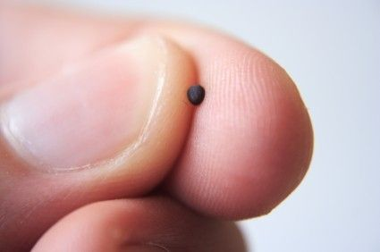
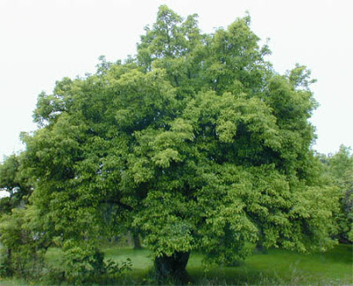
“¿Cómo es el reino de Dios? ¿Con qué lo compararé? Es como una semilla de mostaza, que un hombre tomó y plantó en su jardín. Creció, se convirtió en un árbol y las aves del cielo se posaron en sus ramas ".
El árbol de la mostaza del Medio Oriente (Salvadora Persica) crece de una pequeña semilla a un árbol modesto de múltiples ramas.

Slide 115
Rejection and Recepción (13:22-35)
La cuestión de si se salvarían muchos o pocos no era nueva (4 Esdras 7: 45-9: 22), y probablemente surgió de la concepción común de que todos los israelitas tenían una participación en el mundo venidero.
  Jesús no respondió directamente a la pregunta, sino que habló de la “puerta estrecha” y de un festival de bodas en el que los invitados eran rechazados.
  Algunos de los que lo escuchan serían excluidos de la gran fiesta escatológica, ¡incluida la propia Jerusalén! Nadie tenía el monopolio de la salvación de Dios, ¡y habría muchas sorpresas!

Slide 116
People Perceived to be “Last” In Jewish Society/ Personas percibidas como "últimas" en la sociedad judía
  Uno de los famosos dichos repetidos de Jesús fue: "Hay los últimos que serán los primeros, y los primeros que serán los últimos" (13:30; cf. Mc 9:35; 10:31; Mt. 20: dieciséis). Varias listas aparecerían más tarde en la Mishná judía clasificando a las personas del "primero" al "último" según la pureza racial.
Los“Primeros”
Sacerdotes y levitas
La nobleza laica
Escribas
Fariseos
Israelitas
Ascendencia pura
Aquellos con oficios despreciados
Esclavos
Aquellos con ligeras imperfecciones en el pedigrí
Prosélitos
Bastardos, eunucos, expósitos
Los“Ultimos”
Samaritanos
Gentiles

Slide 117
At a Pharisee’s Home/En casa de fariseos (14:1-24)
De todas las sectas judías, Jesús probablemente estaba más cerca de los fariseos que cualquiera de las otras. Estuvo de acuerdo con ellos sobre el canon de las Escrituras, los ángeles y la resurrección.
Donde estuvo más enfáticamente en desacuerdo con ellos fue en la llamada "Torá oral".
En la cena sabática de un fariseo prominente, Jesús sanó a un hombre que padecía de hidropesía (hinchazón anormal y retención de agua), precediendo su milagro con la pregunta de doble filo: "¿Es lícito curar en sábado?"
Concluyó con la parábola del gran banquete, donde los invitados reacios fueron reemplazados por los pobres, lisiados, ciegos y cojos.

Slide 118
Along the Road/ Junto al Camino (14:25-35)
Mientras se dirigía a Jerusalén, Jesús advirtió a los que viajaban a su lado sobre el costo del discipulado.
  En varias ocasiones, Jesús utilizó una hipérbole para subrayar su significado (cf. Mt 5: 29-30), y lo hace aquí hablando de "odiar" a la propia familia.
  Las parábolas sobre la construcción de una torre o la guerra, las cuales requieren previsión y resolución completa, eran analogías del compromiso total.
  Los seguidores insípidos, en cambio, eran como sal cortada con yeso: ¡inútiles!

Slide 119
MORE PARABLES/MAS PARABOLAS

Slide 120
LUKAN PARABLES/ PARABOLAS DE LUCAS (15:1—16:31)
Lucas ya ha mencionado que la enseñanza de Jesús a menudo estaba salpicada de parábolas, y varias de ellas han sido exclusivas del tercer evangelio (dos deudores, buen samaritano, amigo a medianoche, rico tonto, banquete de bodas, mayordomos sabios y negligentes, estéril árbol de higos, Gran Banquete)
  Ahora, Lucas ofrecerá varias parábolas más, nuevamente todas ellas únicas para su evangelio.
  Varios de ellos estaban dirigidos a sus críticos, especialmente a los fariseos (cf. 15: 1-2; 16: 14-15).

Slide 121
Three Parables on Welcoming Sinners/Tres Parabolas sobre dar la Bienvenida a Pecadores
Lucas da un especial enfasis a la apertura de Jesus a los “pecadores” (5:29-32; 7:34, 39; 15:1, 7, 10; 18:13; 19:7).
La Oveja Perdida
La moneda perdida
Los dos hijos perdidos
¡El amor de Dios toma la iniciativa!
No se limita a esperar, sino que busca al pecador.
Dios se regocija más por los pecadores que se arrepienten que por los justos que piensan que no necesitan hacerlo.
En el antiguo Cercano Oriente, el tocado de una mujer estaba decorado con monedas como parte de su dote.
¡Perder uno era una gran pérdida, y la mujer lo buscaba a fondo para encontrarlo!
Esta parábola trata del amor del padre.
El padre tuvo dos hijos, ambos se perdieron, pero solo uno fue "encontrado".
Los críticos de Jesús no habrían tenido problemas para verse a sí mismos como el hermano mayor.

Slide 122
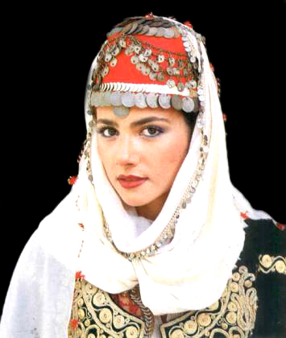
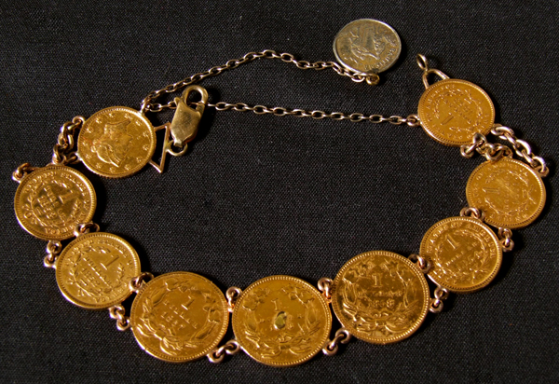
El tocado del adote de monedas
Incluso hoy las mujeres de medio oriente usan este tocado

Slide 123
Parable of the Shrewd Manager/ Parabola del administrador astuto
Esta historia se refiere a un mayordomo que fue acusado de estafar a su amo.
  Al recibir una notificación de rescisión, aseguró su futuro reescribiendo las facturas de algunos de los acreedores de su amo.
  O lo hizo con pleno poder (en cuyo caso solo fue astuto) o lo hizo sin autoridad (en cuyo caso era un estafador). De cualquier manera, salvó su futuro, ya que los acreedores elogiarían al amo por su generosidad, y el amo se inclinaría a pasar por alto el asunto para salvar las apariencias.
  Los oyentes de Jesús enfrentaron una crisis mucho mayor que la terminación del trabajo, y deben actuar rápidamente, ¡porque el momento del ajuste de cuentas estaba cerca!

Slide 124
Lazarus and Dives/ Lazaro y el Rico
Esta historia es probablemente una nueva versión de otra historia popular traída por los judíos de Alejandría a Palestina, la historia de un hombre rico con un funeral elaborado que terminó en tormento, y un hombre pobre, enterrado sin honores, que fue recompensado en la otra vida.
El objetivo de la parábola no es tanto describir la otra vida como señalar que aquellos que se niegan a escuchar a Moisés y los profetas no serán convencidos ni siquiera por una resurrección.
Las imágenes del tormento ardiente se extraen de la literatura apocalíptica judía (2 Enoc 9-10).

Slide 125
MORE TEACHING & MIRACLES
MAS ENSEÑANZAS Y MILAGROS

Slide 126
ALONG THE WAY/ POR EL CAMINO (17:1-37)
A medida que Jesús se acercaba continuamente a Jerusalén, su enseñanza alternaba entre las multitudes y sus discípulos.
  A los discípulos, Jesús les enseñó sobre las ofensas, el perdón y el discipulado.
  Entre las multitudes, continuó extendiéndose con compasión, como la curación de los 10 leprosos.
  El mensaje era claro: el reino de Dios no era el esperado popularmente. Era interno antes de convertirse en externo. El sufrimiento debe preceder a la gloria apocalíptica.

Slide 127
APPROACHING JERICHO / ACERCANDOSE A JERICO(18:1-34)
Jericó (18:35), donde los peregrinos vadearon el Jordán en su camino a las fiestas, fue el comienzo del ascenso montañoso hacia Jerusalén.
  Jesús dio otra parábola sobre la oración, la viuda persistente, y como la anterior (cf. 11: 5-13), es una parábola de contraste.
  Esta parábola fue seguida por la parábola de los dos adoradores.
  Mientras se acercaban a Jericó, Jesús enfatizó una vez más que su llegada a Jerusalén sería acompañada por el rechazo, la muerte y la resurrección (cf. 9:22, 44-45; 12:50; 13:33; 17:25).

Slide 128
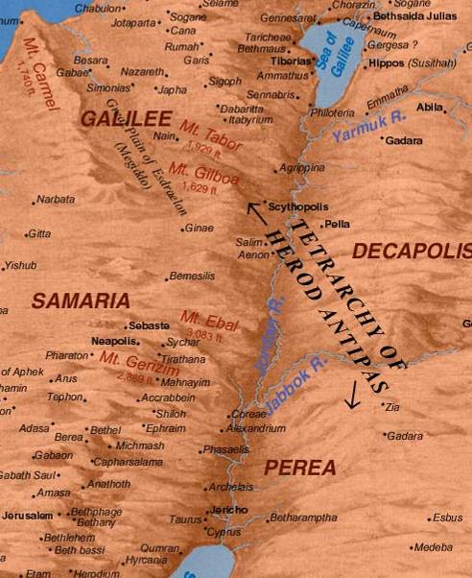
El viaje entre Judea y Galilea siguió una de dos rutas. La ruta más habitual era vadear el Jordán en el norte, viajar por el lado oriental del río y volver a vadear cerca del extremo sur del Jordán cerca de Jericó (evitando así Samaria). La ruta menos transitada era más directa, a través de Samaria, pero debido a las relaciones hostiles entre judíos y samaritanos (así como al riesgo de impureza ritual), rara vez se usaba.

Slide 129
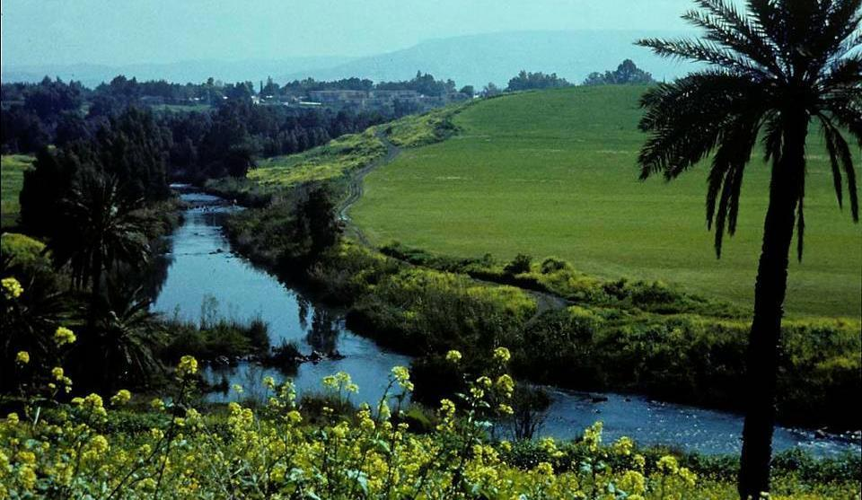
El río Jordán dividió a Perea (oeste) de Judea (este).

Slide 130
The Challenge of Wealth/ Desafio de la riqueza (19:16-29)
La respuesta de Jesús al gobernante que sostenía que había guardado los mandamientos fue que debía renunciar a su riqueza.
Es sumamente difícil para los ricos someterse al gobierno de Dios, como lo demuestran las diversas interpretaciones cristianas de este pasaje.
En el siglo V, comenzaron a aparecer interpolaciones en algunos manuscritos que decían: "Qué difícil es para quienes confían en las riquezas ..."
Algunos han sugerido que, dado que la palabra griega para "camello" es similar a la palabra "cable", Jesús quiso esta última.
Otros se han referido al "ojo de la aguja" como una pequeña abertura en la puerta más grande de la ciudad, pero este idioma es demasiado tarde y es anacrónico.
Aún así, los apóstoles que renunciaron a la riqueza para seguir a Jesús serían recompensados ​​al final.

Slide 131
AT JERICHO/EN JERICO (18:35—19:27)
En Jericó, Jesús inició el último tramo del viaje a Jerusalén
  Sanó a un mendigo ciego.
  Lucas ofrece otra narrativa única de su evangelio, el arrepentimiento del recaudador de impuestos, Zaqueo.
  Contó la parábola de las 10 minas, que dio precisamente porque los peregrinos que iban a Jerusalén anticipaban la llegada del reino de Dios casi de inmediato. En la parábola, Jesús enfatizó el intervalo entre su primer y segundo advenimiento, un intervalo que debe haber sido desconcertante para todos. La idea de una "primera" y "segunda" venida del Mesías era desconocida en el judaísmo.

Slide 132
IN JERUSALEM

Slide 133
THE TRAVELOGUE IS COMPLETE/ EL VIAJE ESTA COMPLETO (19:28—21:38)
Con el diario de viaje terminado que comenzó en 9:51, Lucas ahora lleva su evangelio a un clímax al describir “las cosas que sucedieron en Jerusalén” (cf. 24:18).
  La llamada "entrada triunfal" de Jesús prepara el escenario.
  Su limpieza del templo puso al liderazgo judío en su contra (19:47).
  Sus enseñanzas lo alejaron aún más de las autoridades del templo (20: 1-8, 19-26).
  Su enseñanza a sus discípulos sobre la caída del templo fue su último discurso extenso antes de su arresto.

Slide 134
The Triumphant Entry/ La Entrada Triunfal
En Betfagé y Betania, las dos últimas aldeas en el camino de Jericó antes de llegar a Jerusalén, Jesús envió a dos discípulos a buscar un pollino en el que cabalgar hasta la ciudad.
  Cuando los peregrinos que acompañaban a Jesús vieron la ciudad aparecer a la vista, comenzaron a cantar el Hallel egipcio (Salmo 118).
  Los fariseos estaban furiosos, no porque se cantara el Salmo, sino porque se cantaba en honor de Jesús como el rey mesiánico venidero.
  Jesús, por su parte, comenzó a llorar por el desastroso futuro que le esperaba a la ciudad a escasos 40 años en el futuro.

Slide 135
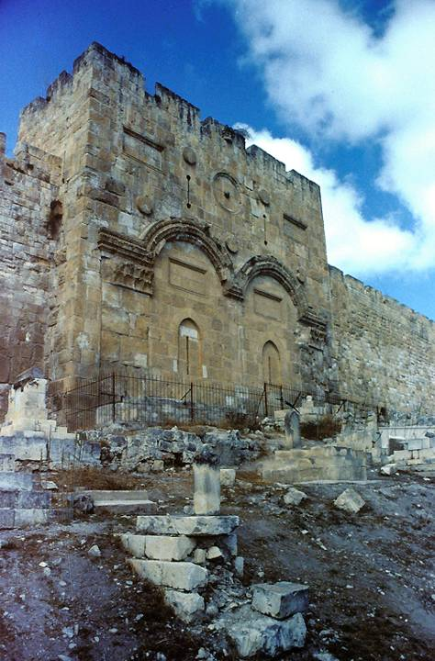
La puerta de oro sellada en el muro oriental de Jerusalén está en el lado de la ciudad a la que Jesús habría entrado en el camino desde Betania.
Esta puerta data del período bizantino, pero debajo de ella, en 1969, los arqueólogos descubrieron una puerta más antigua que probablemente habría sido por la que entró Jesús.

Slide 136
The Cleansing of the Temple/ La Limpieza del Templo
Los cuatro evangelios describen a Jesús limpiando el templo, expulsando a los cambistas y comerciantes que vendían animales de sacrificio.
  Citó del sermón del templo de Jeremías (Jeremías 7), y sus acciones, como el sermón de Jeremías, implicaron el juicio de Dios sobre el templo.
  Esto pareció sellar la intención de las autoridades del templo de buscar la muerte de Jesús.

Slide 137
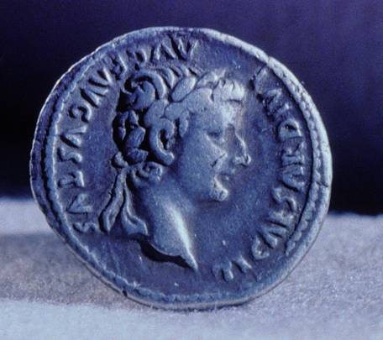
La acuñación romana, como este Denario con la impresión del perfil de Tiberio César, se consideró una violación de los mandamientos primero y segundo. Por lo tanto, las monedas romanas tuvieron que cambiarse por monedas del templo para evitar el sacrilegio.

Slide 138
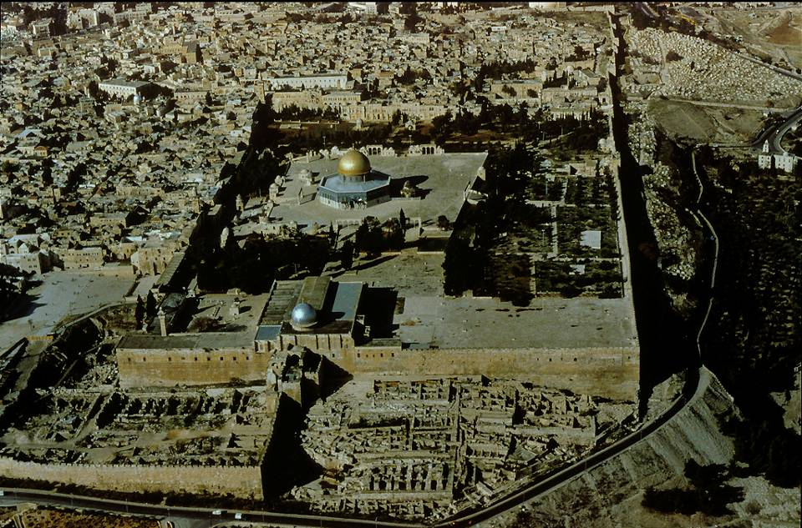
El Monte del Templo (mirando hacia el norte)

Slide 139
Jesus’ Temple Ministry/ Ministerio del Templo
Todos los días, Jesús permanecía a la vista del público en el templo, enseñando a la gente y abordando cuestiones teológicas difíciles que tenían la intención de atraparlo.
  Algunas preguntas las desvió con otras preguntas (la pregunta sobre su autoridad).
  A algunos los abordó en parábolas (la parábola de los labradores de viñedos que mataron al propio hijo del propietario, basada en el Cantar de la viña de Isaías en Isaías 5).
  Algunos los manejó con hábiles respuestas (como la pregunta sobre el pago de impuestos a César).
  A algunos los enfrentó citando pasajes de la Torá (como la pregunta sobre el matrimonio en el más allá).

Slide 140
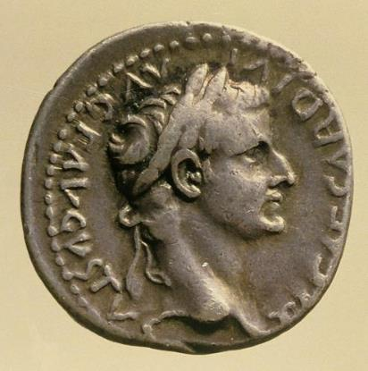
Pagando el impuesto imperial (22:15-22)
Al apelar a la imagen del César en la moneda, Jesús evitó ambos escollos y dio a entender una pregunta aún más profunda: si la imagen del César está en la moneda (es decir, que se le debe dar al César lo que es suyo), qué imagen reside. en cada ser humano? (el Imago Dei de la creación, lo que significa que uno debe darle a Dios lo que le pertenece: ¡el propio yo!)
La pregunta sobre el impuesto de capitación imperial pretendía poner a Jesús en una situación de "perder-perder".
Si apoyaba el impuesto, perdería el apoyo popular.
Si se opuso, podría ser denunciado como un resistidor.

Slide 141
The Final Question/ La Pregunta Final
Para la pregunta final, Jesús tomó la iniciativa y planteó una pregunta a sus críticos, cuestionándolos sobre el Salmo 110: 1
Todos estuvieron de acuerdo en que el mesías sería descendiente de David.
Hay tres figuras a la vista en el Salmo 110, Yahweh (SEÑOR), Adonai (mi Señor) y David (el autor del Salmo). Jesús parecía saber que sus oponentes estarían de acuerdo en que Adonai en el Salmo 110: 1 se refería al Mesías.
Si esto era así, ¿cómo podía Adonai, que era el Señor de David ("mi" Señor) al mismo tiempo ser su descendiente?
Las implicaciones eran profundas: nadie podría haber sido más grande que el gran David excepto una figura divina. Si Adonai fue más grande que David, ¡debe haber sido divino!

Slide 142
The Discourse About the Temple/ Discurso sobre el templo
Con reminiscencias del sermón del templo de Jeremías, Jesús se lanzó ahora a un extenso tratamiento del futuro del templo.
Al igual que Jeremías, Jesús predijo la destrucción del templo (que ocurriría en el año 70 d.C.).
En su diatriba, describe la caída del templo en un lenguaje apocalíptico.
Los tres evangelios sinópticos contienen este discurso, pero en Lucas el énfasis está en el templo mismo, mientras que en Marcos y Mateo hay más énfasis en la “venida” del Hijo del Hombre.

Slide 143
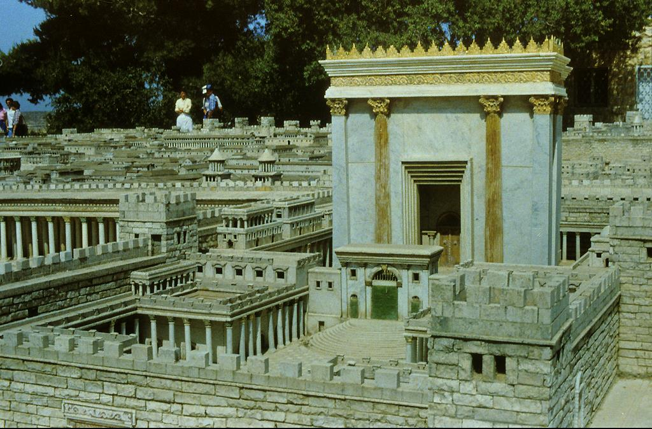
Model of Herod’s Temple

Slide 144
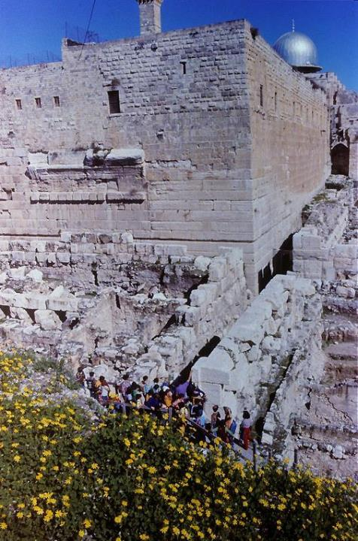
Muchas de las enormes piedras que los romanos arrojaron del templo en el año 70 d.C. todavía permanecen en la esquina suroeste del monte del templo.

Slide 145
Discourse About the Temple/ Discurso sobre el templo
La enseñanza de Jesús en este último gran discurso se dirigió a:
La destrucción del templo (21: 20-24)
La "venida" del Hijo del Hombre (21:27)
  Does the references to the “coming” refer to Jesus’ 2nd advent at the close of history, or might it refer to his “coming” in judgment on the temple itself?
El “Cumplimiento de todas las cosas” (21:32)
  ¿El “cumplimiento de todas las cosas” prevé el fin del templo o el fin de la era?
Si bien hay poco desacuerdo de que Jesús predijo el final del segundo templo, existe un desacuerdo considerable sobre el significado de la "venida del Hijo del Hombre" y el "cumplimiento de todas las cosas".

Slide 146
La Tres Princiapels Posturas
Dispensacional
La destrucción del templo se refiere tanto al año 70 d.C. como a un tercer templo aún por construir.
La "venida" es la segunda venida de Jesús al final de la era.
El "cumplimiento de todas las cosas" es el fin de la historia, el fin de la era actual.
Preterista
La destrucción del templo se refiere a lo que sucedería en el año 70 d.C.
La "venida" es la venida de Jesús para juzgar a Jerusalén en el año 70 d.C.
El "cumplimiento de todas las cosas" es el final del segundo templo.
Mediador
Tanto la destrucción del segundo templo como el segundo advenimiento de Cristo están incluidos en el alcance de esta única profecía.
El evento cercano se convierte en un doble sentido para el evento lejano.

Slide 147
Dos caminos hacia el futuro
Sin templo, tierra y sobernia Judia
Jesus
Predicción: El templo sera destruido!
El cuerpo de cristianos se convierte en templo del Espíritu Santo.
La adoración y las buenas obras se convierten en el sacrificio diario.
Todo creyente es un sacerdote ante Dios.
La expiación por el pecado se ha completado de una vez por todas en la cruz.
Judaismo
La realidad: El templo fue destruido!
La sinagoga sucede al templo.
La oración diaria reemplaza el sacrificio diario.
Los rabinos heredan la autoridad de los sacerdotes.
El altar de la expiación es reemplazado por la mesa familiar.

Slide 148
THE REJECTION AND DEATH OF JESUS
EL RECHAZO Y MUERTE DE JESUS

Slide 149
THE EVENTS OF JESUS’ PASSION/ LOS EVENTOS DE LA PASION DE JESUS (22:1—23:56)
Los eventos finales que llevaron a la muerte predicha de Jesús comenzaron con la fiesta de los Panes sin Levadura (Pascua).
  Judas Iscariote, uno de los Doce, fue incitado por Satanás a hacer arreglos para la traición de Jesús.
  En la noche de la Pascua, Pedro y Juan prepararon un aposento alto para la última comida de Jesús con sus apóstoles.

Slide 150
The Last Meal/ La Ultima Cena
Los cuatro evangelios describen la última comida, pero los sinópticos siguen un curso diferente al del cuarto evangelio.
Solo Sinopticos
Los discípulos preparan la habitación
Institución de la Eucaristía
Enseñar sobre el servicio
Solo Juan
Lavado de pies
Nuevo mandamiento
Enseñando sobre el Paráclito
Comun en ambos
Comida de despedida
Predicción de la negación de Peter
Salida hacia Getsemaní

Slide 151
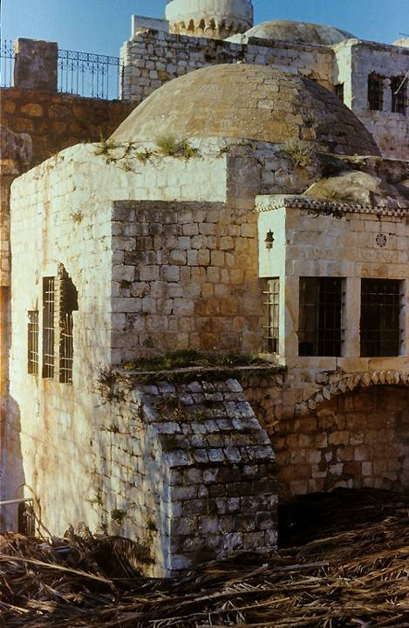
Sitio tradicional de la Última Cena
Aunque la estructura actual solo data del Período de las Cruzadas, los cimientos debajo de ella pueden remontarse hasta la época de Jesús. Este es el sitio tradicional de la Última Cena (Marcos 14:13, 15), llamado Cenáculo (de la Vulgata Latina de Jerónimo). Su fundación más temprana parece ser de una antigua sinagoga o iglesia que pudo haber existido antes de la destrucción del segundo templo.

Slide 152
La tradicion de pascua
Stage 1
Bendición y primera copa de vino
Plato preliminar
Colocación de la comida y mezcla de la segunda copa de vino.
Stage 2
Contando la historia de la Pascua
Canto del Salmo 113-114
Beber la segunda copa de vino
Stage 3
Bendición de los panes sin levadura
Comida
Bendiciendo y bebiendo la tercera copa de vino
Stage 4
Cantando el Salmo 115-118
Bendiciendo y bebiendo la cuarta copa de vino
Claramente, Jesús vinculó el significado de su muerte con el pacto, haciendo eco también del lenguaje del siervo sufriente (Is. 53:12).

Slide 153
Prelude to the Arrest/ Preludio del arresto
Jesús predijo la negación de Pedro.
Pedro protestó diciendo que estaba dispuesto a morir por Jesús.
En Getsemaní (= prensa de aceitunas), Lucas nos dice que Jesús oró con tal intensidad que su sudor se congeló hasta hacerse espeso como la sangre.
La "copa" era un símbolo de su muerte y sufrimiento venideros, probablemente derivado de la copa del juicio descrita por los profetas.

Slide 154
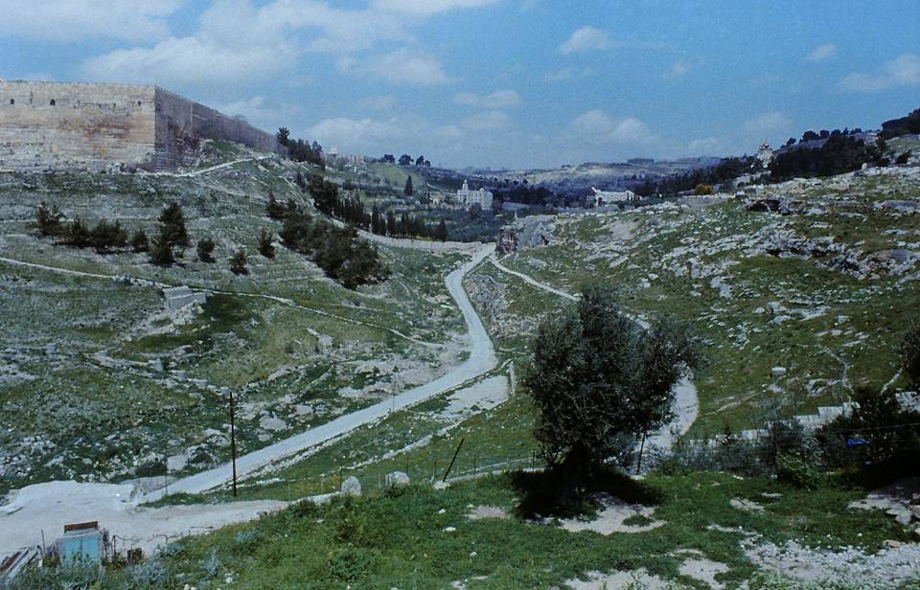
El valle de Kidron mirando hacia el norte (esquina sureste del monte del templo visible a la izquierda; laderas más bajas del monte de los Olivos a la derecha)

Slide 155
El arresto y el juicio en los cuatro evangelios
Mateo
Getsemaní
La traición de Judas
Antes de Caifás
Ante el sanedrín
Las negaciones de Peter
Ante Pilato
Muerte de Judas
Libera a Barrabás
Burla de soldados
Marcos
Getsemaní
La traición de Judas
(Sumo sacerdote sin nombre)
Ante el sanedrín
Las negaciones de Peter
Ante Pilato
Libera a Barrabás
Burla de soldados
Lucas
Getsemaní
La traición de Judas
(Sumo sacerdote sin nombre)
Ante el sanedrín
Las negaciones de Peter
Ante Pilato
Ante Herodes
Pilato declara inocente a Jesús
Libera a Barrabás
Juan
Getsemaní
La traición de Judas
Antes de Anás
Antes de Caifás
Las negaciones de Peter
Ante Pilato
Pilato declara inocente a Jesús
Libera a Barrabás
Burla de soldados

Slide 156
El juicio de Jesús se desarrolló en dos etapas con diferentes acusaciones
El escenario judío
Examen preliminar ante Anás (Juan)
Aparición ante Caifás (los cuatro evangelios)
Condena por todo el Sanedrín (Sinópticos)
Acusacion
Blasfemia
El scenario romano
Primera aparición ante Poncio Pilato (los cuatro evangelios)
Aparición ante Herodes Antipas (Lucas)
Aparición final ante Pilato (los cuatro evangelios)
Acusacion
Traicion

Slide 157
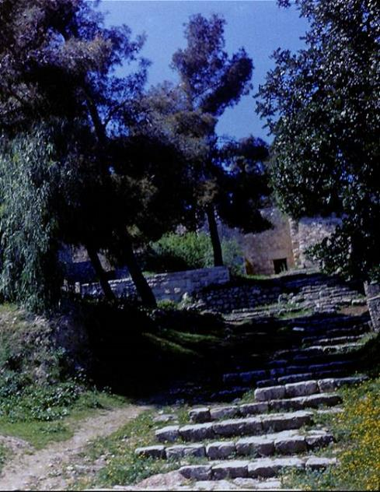
Iglesia de San Pedro en Gallicantu (en galli cantu = "mientras cantaba el gallo", latín)
Estos antiguos escalones, excavados en 1887, datan del siglo I y marcan el camino probable que Jesús habría recorrido en su camino a la audiencia ante el Sumo Sacerdote y el Sanedrín.

Slide 158
Irregularidades Legales
Si la audiencia de Jesús ante el Sanedrín fue un juicio formal, hubo varias infracciones en el procedimiento como se describe en el Talmud.
Un juicio en la casa del sumo sacerdote era ilegal.
Un juicio por la noche era ilegal.
Un juicio durante un festival era ilegal.
Un crimen capital que resulta en un veredicto de culpabilidad no puede resolverse en una sola sesión.
por lo tanto, o el juicio de Jesús no fue un juicio "formal", o bien, el Sanedrín actuó por desesperación, desechando su propio procedimiento judicial.

Slide 159
Peter’s Denials/ Negaciones de Pedro
El relato de Lucas sobre las negaciones de Pedro es similar a los relatos de los otros evangelios.
  Sin embargo, Lucas agrega un detalle importante: cuando Pedro estaba haciendo con vehemencia su negación final de que conocía a Jesús, en ese mismo momento aparentemente Jesús estaba siendo trasladado de la residencia del Sumo Sacerdote, y cuando Jesús salió, escuchó las palabras de Pedro.
  Lucas nos dice que Jesús miró directamente a Pedro; el gallo cantó y Pedro salió y lloró.

Slide 160
The Hearing Before Pilate/ La Audiencia antes Pilato (23:1ff.)
El Prefecto Romano tenía la decisión final en materia de ejecución (cf. Jn. 18: 31b; 19:10), y esta política es corroborada por Flavio Josefo (Antigüedades xviii.1.1).
Pilato parecía sospechar que este tema era más religioso que político, lo que explica su renuencia a dar una orden de ejecución. Jesús podía ser un excéntrico religioso, pero no era una amenaza para Roma, y ​​Pilato lo sabía.
Incluso intentó remitir el caso por completo a Herodes (que se encuentra solo en el evangelio de Lucas).
Aún así, el Sanedrín presionó por una ejecución y pidió la liberación de Barrabás.
Pilato consintió en la ejecución de Jesús y entregó a Jesús para que lo azotaran.

Slide 161
Crucifixión y entierro en los cuatro evangelios
Mateo
Vía dolorosa
Crucifixión
Los espectadores se burlan
Dos ladrones
Muerte
Entierro
Guardia en la tumba
Las mujeres vienen en Semana Santa
Marcos
Vía dolorosa
Crucifixión
Los espectadores se burlan
Dos ladrones
Muerte
Entierro
Las mujeres vienen en Semana Santa
Lucas
Vía dolorosa
Crucifixión
Los espectadores se burlan
Dos ladrones
Muerte
Entierro
Las mujeres vienen en Semana Santa
Juan
Vía dolorosa
Crucifixión
María entregada al discípulo amado
Dos ladrones
Muerte
Jesús es traspasado
Entierro
Las mujeres vienen en Semana Santa
Pedro y discípulo amado en la tumba

Slide 162
Roman Crucifixions/ Crucifixiones Romanas
Las crucifixions romanas normalmente consistian de tres partes:
Flagelación (no había límite para la flagelación romana como lo había en el judaísmo, véase Deuteronomio 25: 1-3)
Llevar el patíbulo (pieza transversal) al lugar de la ejecución, generalmente con el titulus (inscripción con cargos) colgado del cuello de la víctima.
Clavar (o atar) y levantar: las cruces pueden tener forma de T (crux commissa) o de daga (crux immissa). Además, las cruces generalmente tenían una proyección afilada que se ajustaba debajo de la pelvis y ayudaba a suspender el peso del cuerpo (sedile). A veces también tenían un soporte para los pies (suppedaneum)
La muerte fue por shock o asfixia gradual cuando los pulmones colapsaron y la víctima ya no pudo levantarse para respirar. Romper las piernas de las víctimas aceleraría la asfixia. Para obtener más detalles clínico-médicos sobre la crucifixión, consulte W. Edwards, W. Gabel y F. Hosmer, Journal of the American Medical Association (21 de marzo de 1986), págs. 1455-1463.

Slide 163
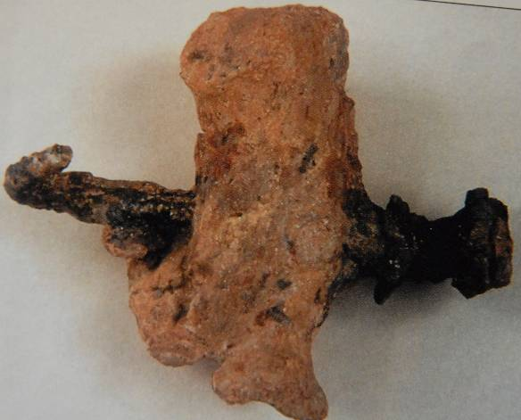
Aunque miles de prisioneros y esclavos fueron crucificados en la antigüedad, hasta ahora se han descubierto los restos de una sola víctima, un varón judío de aproximadamente mediados del siglo I d.C.
Excavados en 1986 en Jerusalén, los restos de este hombre de entre 24 y 28 años fueron encontrados en un osario que lo nombró Yehohanan.
El hueso del talón estaba atravesado lateralmente por una sola púa, que se había hundido profundamente en un nudo, de modo que la única forma de sacar el cuerpo era amputarle los pies.

Slide 164
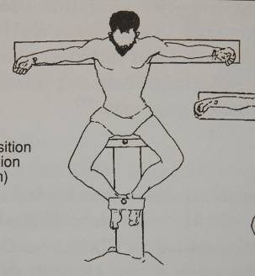
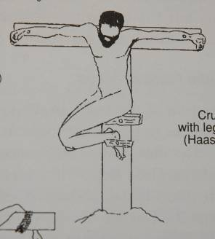
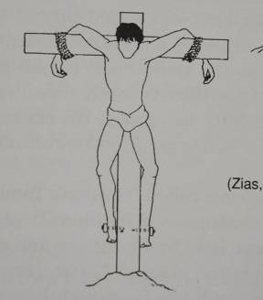
Posibles posiciones para crucifixion
A partir de los restos de Johanán, los arqueólogos han teorizado sobre su posición en la cruz, dado que sus talones fueron clavados con una sola púa.
Sigue siendo una pregunta abierta si la crucifixión de Jesús pudo haber sido similar o no.

Slide 165
Las siete logias de la cruz
Mateo
"Dios mío, Dios mío, ¿por qué me has desamparado?" (Salmos 22: 1)
Marcos
"Dios mío, Dios mío, ¿por qué me has desamparado?" (Salmos 22: 1)
Lucas
“Padre, perdónalos, porque no saben lo que hacen”.
“En verdad te digo que hoy estarás conmigo en el paraíso”.
"Padre, en tus manos encomiendo mi espíritu". (Salmos 31: 5)
Juan
"Mujer, aquí está tu hijo".
"Aquí está tu madre".
"Tengo sed."
"Esta terminado."

Slide 166
The Death of Jesus/ La Muerte de Jesus
La muerte de Jesús ocurrió alrededor de las 3:00 PM (la 9th hora desde el amanecer en el cómputo romano).
La gran oscuridad fue notada por un historiador antiguo, Thallus, quien escribió aproximadamente a mediados del siglo I y lo atribuyó a un eclipse (es el primer no cristiano en referirse a Jesús por escrito).
El rasgado de la cortina interior del templo fue un poderoso símbolo de que el acceso a Dios ahora era posible de una manera nueva y poderosa.
La exclamación final del centurión romano, como Pilato, ¡declaró inocente a Jesús!

Slide 167
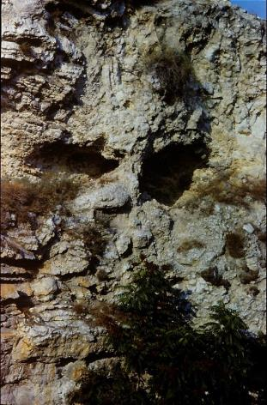
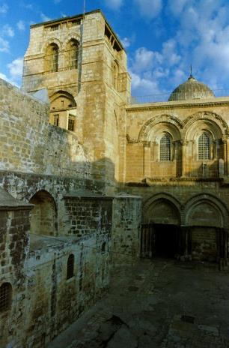
Locacion del Calvario
El lugar exacto de la crucifixión ha sido difícil de alcanzar, exacerbado por la destrucción de la ciudad en el año 70 d. C. y su reconstrucción por Trajano en el siglo II. Se han defendido dos sitios principales (así como varios que son menos populares), el Calvario de Gordon y la Iglesia del Santo Sepulcro. El único marcador de identidad claro en los evangelios es que estaba fuera de la muralla de la ciudad (Mt. 19:20; cf. He. 13: 12-13).
El Calvario de Gordon (izquierda) fue identificado por el general británico Charles Gordon por razones místicas. La forma de la colina se parece un poco a una calavera.
La Iglesia del Santo Sepulcro (derecha) tiene el mejor testimonio de la antigüedad (Eusebio y Jerónimo). En general, la pregunta sigue abierta.

Slide 168
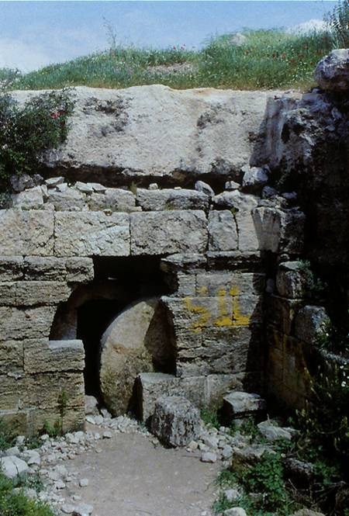
La vergüenza del entierro de Jesús
El entierro judío normal era en una tumba familiar, donde se lloraba con reverencia al ser querido. A Jesús, por el contrario, se le negaron los ritos funerarios habituales. En cambio, tuvo un entierro deshonroso en una tumba nueva (23:53) cuya misma novedad era en sí misma vergonzosa. No hubo una procesión tradicional a la tumba, no hubo expresiones públicas de condolencia a la familia y nadie para sentarse shiv’ah (duelo intenso).
Si bien también se desconoce el lugar del entierro de Jesús, se habría parecido a esta tumba excavada del siglo I con su piedra rodante. También se usaron piedras cuadradas para bloquear, pero los registros de los evangelios dejan en claro que esta piedra era una piedra rodante.

Slide 169
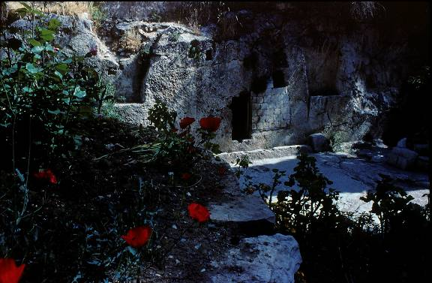
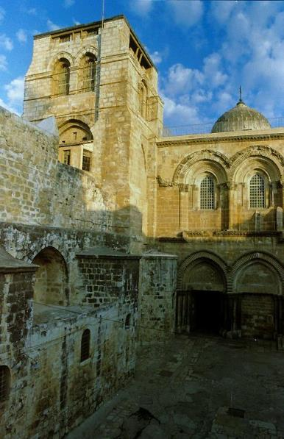
Los dos sitios más populares para la ubicación del entierro de Jesús
La Tumba del Jardín fue ubicada por misioneros protestantes. Sin embargo, los arqueólogos creen que esta tumba es demasiado antigua (siglos VIII-VI a. C.) para ser la tumba de Jesús.
La Iglesia del Santo Sepulcro ha sido venerada como el lugar de enterramiento de Jesús desde principios del siglo IV d.C..

Slide 170
THE RESURRECTION
LA RESURRECION

Slide 171
RESURRECION EN LOS CUATRO EVANGELIOS
Mateo
Jesús se aparece a las mujeres
El informe de la guardia
Aparece a las once en Galilea
Marcos
Jesús se aparece a las mujeres
(resumen de apariciones y ascensión en el final largo)
Lucas
Jesús se aparece a las mujeres
Aparece a Cleofás y su compañero.
Aparece la noche de Pascua
Lleva a los discípulos a Betania y asciende al cielo.
Juan
Jesús se aparece a la Magdalena
Aparece la noche de Pascua
Aparece a los discípulos con Tomás
Aparece a las siete en Galilea

Slide 172
The First Witnesses/ Los Primeros Testigos
Habiendo marcado el lugar donde Jesús fue enterrado el viernes por la noche, las mujeres galileas esperaron hasta que pasó el sábado y regresaron a la tumba el domingo por la mañana temprano.
  Al encontrar la tumba vacía, se encontraron con dos figuras que les anunciaron que Jesús había resucitado, recordándoles que Jesús había predicho esto mismo.
  Ellos informaron a los Once de lo que habían visto y oído, y aunque su historia parecía increíble, Pedro, al menos, fue a investigar y también encontró la tumba vacía.

Slide 173
FE DE PASCUA
Los evangelios ofrecen dos testimonios
INDIRECTO
(la tumba vacia)
Testimonio de mujeres
Anuncio de los ángeles
Informe de los guardias (Matthew)
Investigación de Pedro y el discípulo amado (Evangelio de Lucas y Juan)
DIRECTO
(apariciones)
A las mujeres
A María Magdalena (Evangelio de Juan)
A las dos en el Camino de Emaús (Evangelio de Lucas)
A los apóstoles en varias ocasiones

Slide 174
Aparicion a Cleopas y Compañia
Solo Lucas nos cuenta el relato de la aparición de Jesús más tarde el domingo ante Cleofás y un compañero anónimo en el camino de Emaús a unas pocas millas de Jerusalén.
  No lo reconocieron, pero sí conversaron con él sobre los hechos de los últimos días.
  En todas las secciones de la Biblia hebrea, la Torá, los profetas y los escritos (Salmos), Jesús explicó cómo su muerte fue un cumplimiento de las Escrituras.
  Al final, finalmente lo reconocieron por el familiar gesto de partir el pan, y luego desapareció.

Slide 175
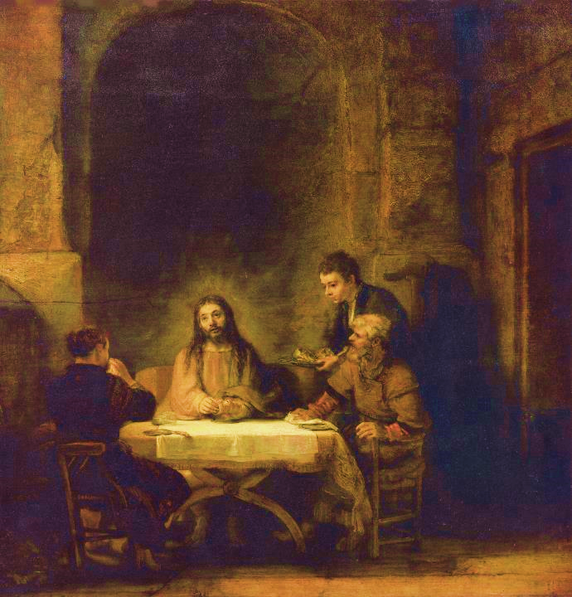
Rembrandt, 1648
The Lourvre, Paris

Slide 176
La Aparicion a los Once
Cleofás y su compañero se apresuraron a informar a los Once de su encuentro con Jesús.
  Que Lucas use el término "los Once" (24:33) presume tanto la desaparición de Judas, la ausencia de Tomás (cf. Jn. 20:24) y la eventual adición de Matías (cf. Hch 1: 15-26). ).
  Mientras Cleofás y su compañero estaban informando, Jesús se paró repentinamente entre ellos, invitándolos a examinar sus manos y pies, que aún tenían las marcas de la crucifixión.
  Él comió con ellos (cf. Hch. 10:41) y luego abrió sus mentes al cumplimiento de las Escrituras, comisionándolos a predicar el evangelio a las naciones..

Slide 177
The Ascension/ La Ascensión
Lucas cierra su evangelio con la ascensión de Jesús en Betania.
  Este final se abordará ahora con más detalle en el Libro de los Hechos, la segunda obra de Lucas.
  Deja a los discípulos en el templo de Jerusalén, donde esperarían el don del Espíritu.

Slide 178
En Jesús se confirma la promesa,
el pacto se renueva,
las profecías se cumplen,
la ley está reivindicada,
la salvación se acerca,
la historia sagrada ha llegado a su clímax,
se ha ofrecido el sacrificio perfecto
y aceptado,
el gran sacerdote de la casa de Dios se ha sentado a la diestra de Dios,
el Profeta como Moisés ha sido levantado,
reina el Hijo de David,
el reino de Dios ha sido inaugurado,
el Hijo del Hombre ha recibido dominio del Anciano de Días,
el Siervo del Señor,
habiendo sido herido hasta la muerte
por la transgresión de su pueblo
y cargó con el pecado de muchos,
ha cumplido el propósito divino,
ha visto la luz después de la aflicción de su alma y ahora es exaltado y alabado y enaltecido.
F. F. Bruce

